Slide 1
ETP 플랫폼 화면설계서
정보사업단
2019.01

Slide 2
Document History
Version | Date | Page ID | Description | 작성자
0.2 | 2019.01.13 | 최초배포 | 최초배포 | 민선기

Slide 3
Index
1. IA(Information Architecture)
2. 공통모듈
2.1 Screen Layout
2.2 Header
2.3 Side Navigation
2.4 Tab Menu
2.5 Control Panel
2.6 Contents
2.7 Footer
3. 지수
3.1 지수운용관리
3.2 지수등록관리
4. ETP
4.1 ETP운용관리
4.2 ETP상장관리

Slide 4
1. Information Architecture

Slide 5
1. IA(Information Architecture)
IA
Home
Login
회원가입
ID/PW찾기
지수
ETP
업무지원
정보조회
관리자메뉴
기초지수코드
ETP
회원정보관리
지수관리
지수등록
ETP 운용관리
ETP 신규등록
지수채용주식수
기초지수
지수관리
Dashboard
신규지수등록
ETP 운용정보
기초지수종가
구성종목
ETP관리
신청현황
관리지수목록
연동신청
기초지수관리
신규등록
추적오차/괴리율
지수종목 상세
PDF관리

Slide 6
2. 공통 모듈
2.1 Screen Layout
2.2 Header
2.3 Side Navigation
2.4 Tab Menu
2.5 Control Panel
2.6 Content
2.7 Footer

Slide 7
2.1 Screen Layout
COM_LAYOUT_01
Logo
Search
User Info
Side
Navigation
Tab Menu
Control
Panel
Main Content
Footer

Slide 8
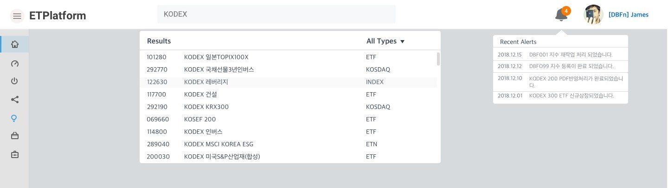
2.2 Header
COM_HEADER_01
검색키워드를 입력하는 input form. 자동검색을 지원(사용자 키보드입력에 대해 즉각 2번의 결과창에 표시)
조회결과 화면. 조회화면은 사용자가 1번의 검색창을 클릭함과 동시에 popup형식으로 나온다. 조회결과 화면이 뜬 상태에서 결과화면 바깥을 클릭하면 조회결과 화면이 사라진다.
검색된 종목 또는 지수는 type별로 구분되며, 필터기능을 사용하면 특정 type에 대한 결과만 볼수 있다. (Type: KOSPI, KOSDAQ, ETF, ETN, IDX)
새로운 알림 확인 아이콘. 확인하지 않은 알림의 개수를 표시한다.
알림아이콘을 클릭하면 확인하지 않은 알림에 대해 목록창이 Popup형식으로 뜬다
사용자가 1번 조회창을 클릭하면 2번조회결과화면이 뜨면서, 기타 영역은 어둡게 처리한다.
사용자의 소속과 성명을 표시한다.
1
4
7
2
3
5
6

Slide 9
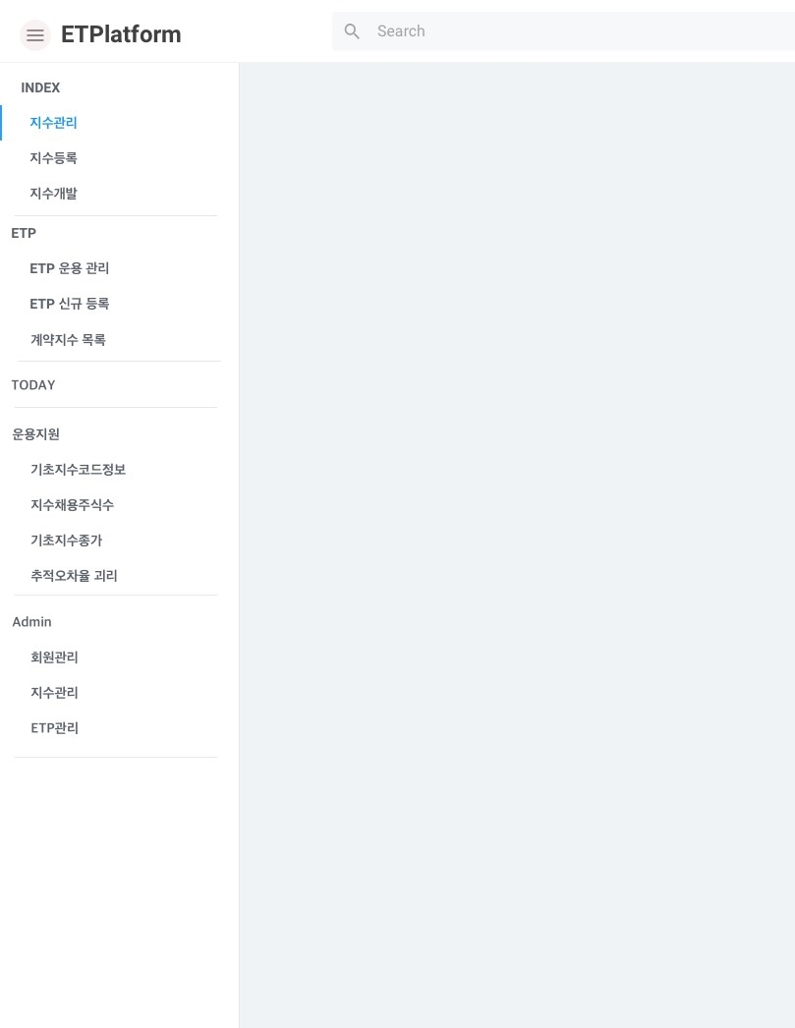
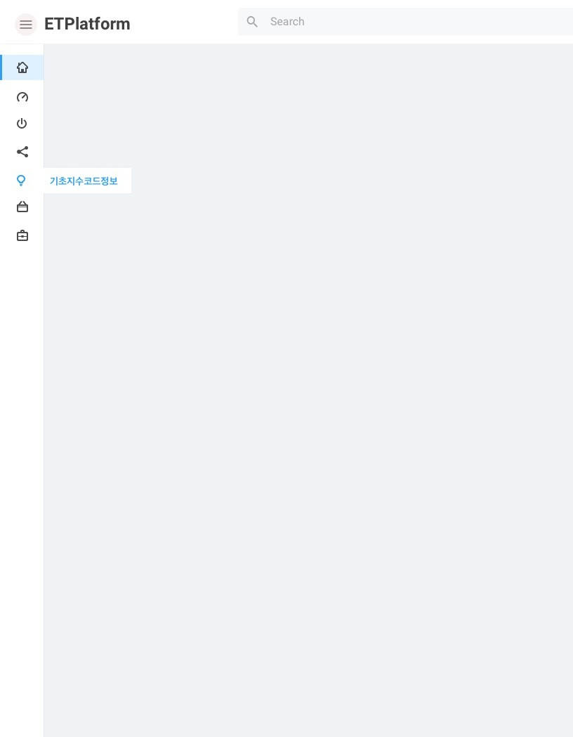
2.3 Side Navigation
COM_LNB_01
클릭하면 사이드메뉴를 아이콘화 할 수 있다. 아이콘화 되어있는 경우 클릭하면 원래 메뉴로 돌아간다.
현재 페이지는 색상을 다르게 표시
아이콘 메뉴에서 마우스 hover시 메뉴내용 확인 가능
1
2
3

Slide 10
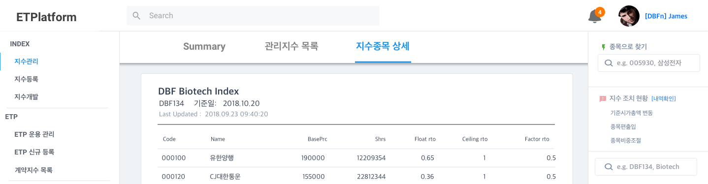
2.4 Tap Menu
COM_LNB_01
Tap Menu는 depth 2의 정보를 나열할 때 사용. Depth2가 필요없는 화면의 경우 tab menu가 없다
현재페이지는 색상을 구분한다.
1
Depth 2
2
Depth 1

Slide 11
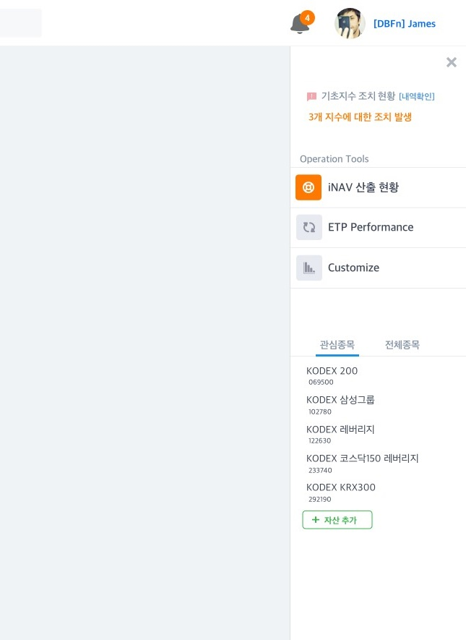

2.5 Control Panel
COM_CTRLPNL_01
Control 패널은 Content와 직접적으로 연관된 작업을 지원하는 툴바임
운영관련 Alert 메시지
운영지원 툴
관리종목/관심종목 리스트
‘닫기’버튼 클릭 시 컨트롤패널 최소화
‘설정’버튼 클릭 시 컨트롤패널 보여주기
2
1
3

Slide 12
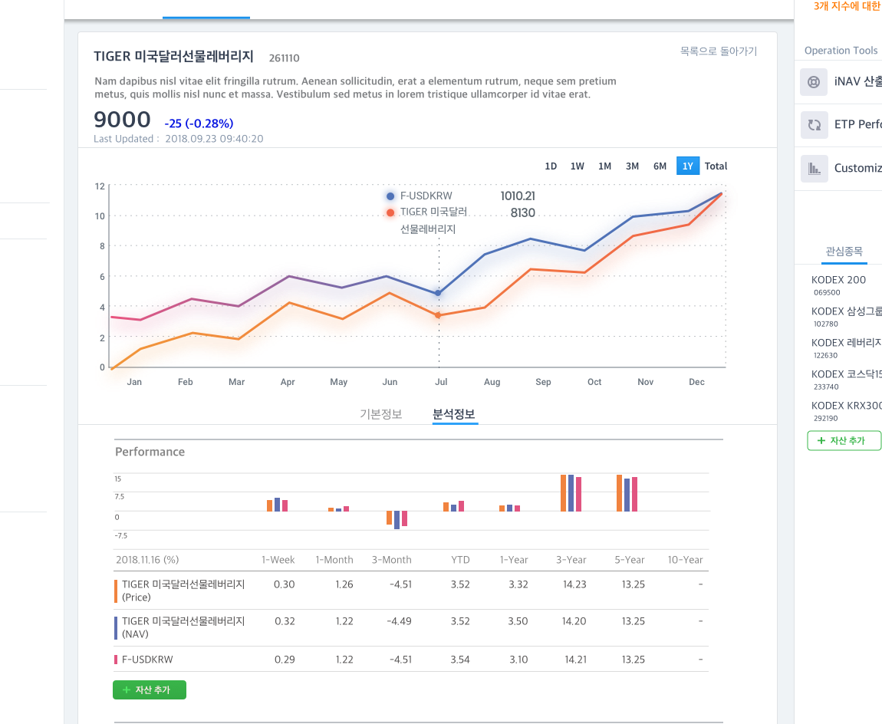
2.6 Content
COM_CONT_01
컨텐츠
1

Slide 13
2.7 Footer
COM_FTR_01
Footer에는 사용자 도움말 및 연락처, Family Site를 표시한다
1

Slide 14
3. 지수
3.1 지수 운용 관리
3.2 지수 등록 관리
3.1.1 지수 대시보드
3.2.1 지수 신규등록
3.1.2 지수 관리 목록
3.2.2 지수 신규 등록 팝업
3.1.3 지수 기본정보
3.2.3 지수 플랫폼 연동 신청(연동신청 전)
3.1.4 지수 분석정보
3.2.4 지수 등록내용 수정 (연동신청 후)
3.1.5 지수 종목 비중정보
3.2.5 지수 플랫폼 연동 확인(연동 완료)
3.1.6 지수 종목 상세
3.1.7 지수 조치 현황
3.1.7 종목별 편입지수 목록

Slide 15
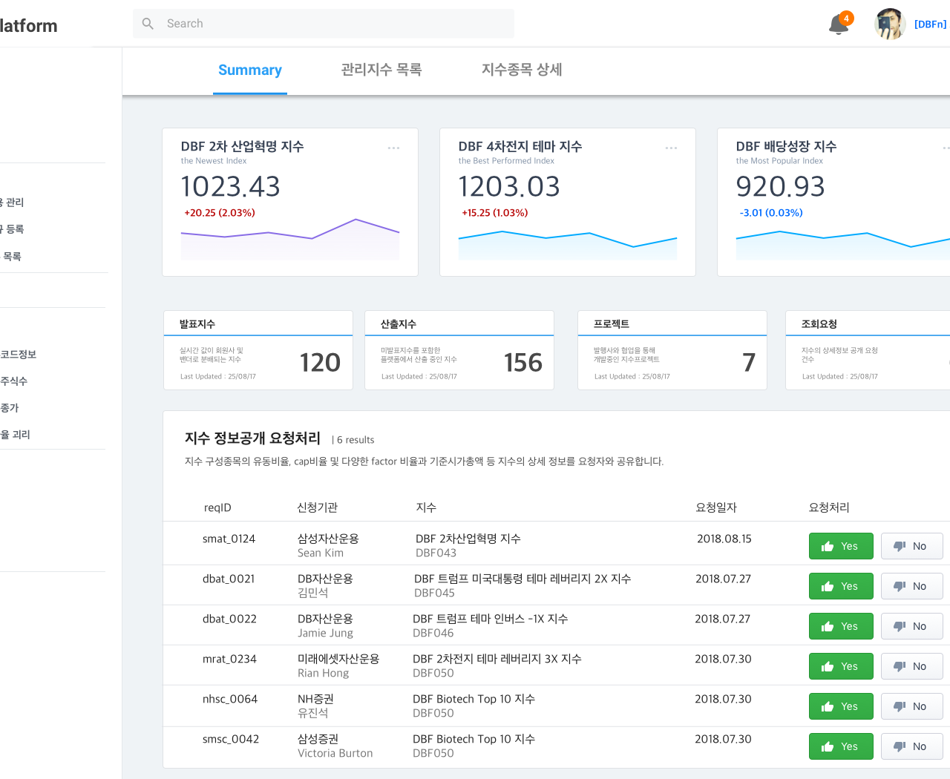
3.1.1 지수관리 대시보드
IDX_MNG_01
지수사업자용 지수관리 Dashboard.
관리하는 지수의 전반의 내용을 확인
5
IDX_MNG_03
대표 지수 3종에 대한 현황을 그래프와 함께 보여준다.
가장 최근의 지수
가장 성과가 좋은 지수
ETP규모가 가장 큰 지수
발표지수, 산출지수, 조회요청 건수 Summary
세부정보 공개 요청 리스트
지수사업자가 직접 요청에 대한 허가/불허를 선택한다
아이콘을 클릭하면 지수정보 조회페이지(ID: IDX_MNG_03)로 이동한다
1
2
3
4

Slide 16
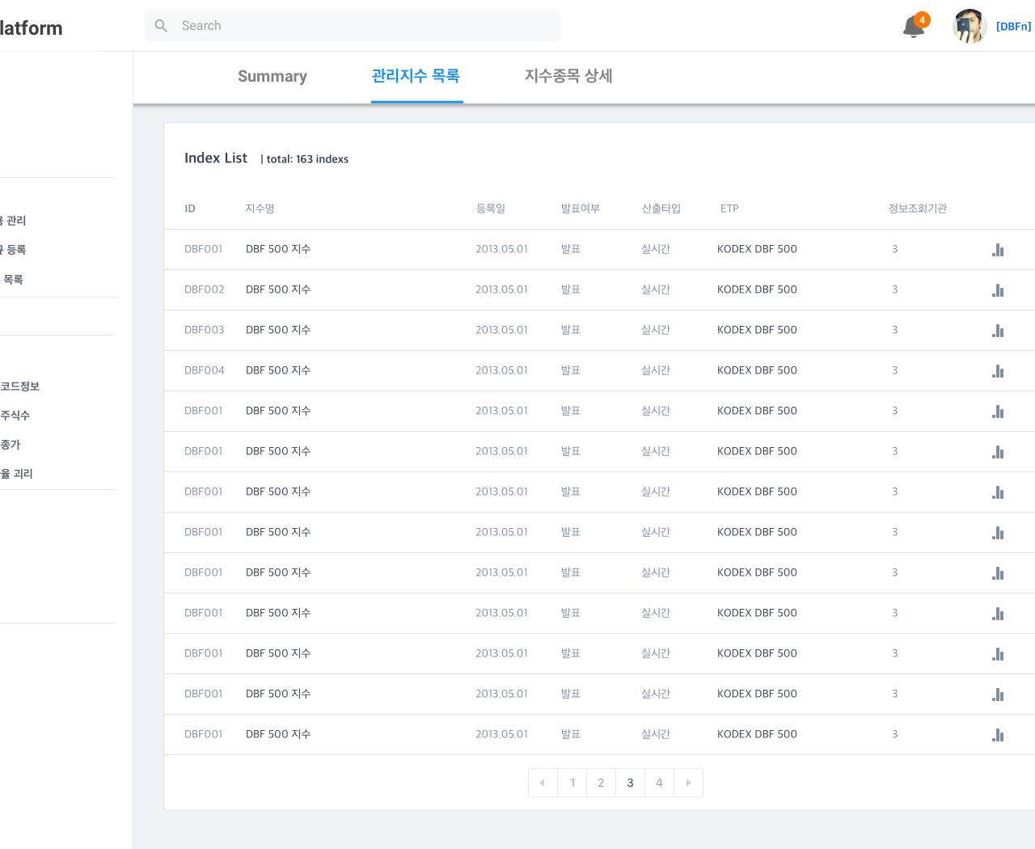
3.1.2 지수 관리 목록
IDX_MNG_02
지수사업자의 관리지수 목록
관리지수는 ETP와 연동된 발표지수와 아직 발표되진 않았으나, 플랫폼과 연동되어 산출중인 연동지수로 구분한다
1
관리지수 총갯수
테이블의 모든 항목은 오름차순/내림차순이 가능해야함
발표/연동 두가지 값을 가진다.
발표: 실제 분배되고있는 지수
연동: 분배는 되지 않으나, 플랫폼상에서 산출중인지수
세부정보 보기권한을 가진 기관의 수
아이콘을 클릭하면 지수정보 조회페이지(ID: IDX_MNG_03)로 이동한다
지수목록을 페이지화한다.(향후 INFINITE SCROLL 방식으로 전환 검토)
2
3
4
5
IDX_MNG_03
6

Slide 17
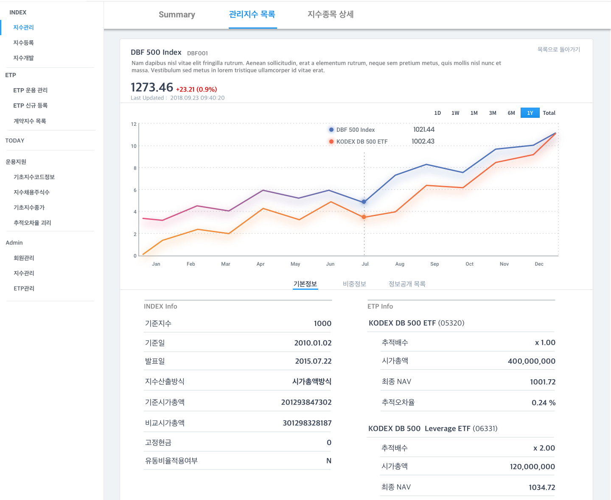
3.1.3 지수 기본정보
IDX_MNG_03
지수 정보를 확인하는 페이지
해당페이지는 모든 참여자가 검색을 통해 접근할 수 있다. 다만 일부 값에 대해서는 지수소유자만 확인이 가능하다.
1
9
2
지수명, 지수코드, 지수설명
지수현재가, 대비, 등락률, 최근업데이트시간
차트. 지수와 함께 연동된 ETP 시세를 같이 보여준다
마우스 X축위치에 따라 해당위치의 시세를 보여준다
기간을 선택하여 볼수 있다.
기본정보, 분석정보, 정보공개목록에 대한 tab메뉴를 구성한다. 논의를 거쳐 tab메뉴를 없애고, 3개의 섹션을 한 페이지에 나열 하는 것을 고려한다.
지수의 고유정보를 확인한다
일부 정보는 조회권한을 획득한 기관에만 공개한다
제한되는 정보: 기준시가총액, 비교시가총액, 고정현금, 유동비율적용여부
지수를 트래킹하는 etp의 목록을 보여준다
이전화면으로 돌아간다
5
3
4
6
7
8

Slide 18
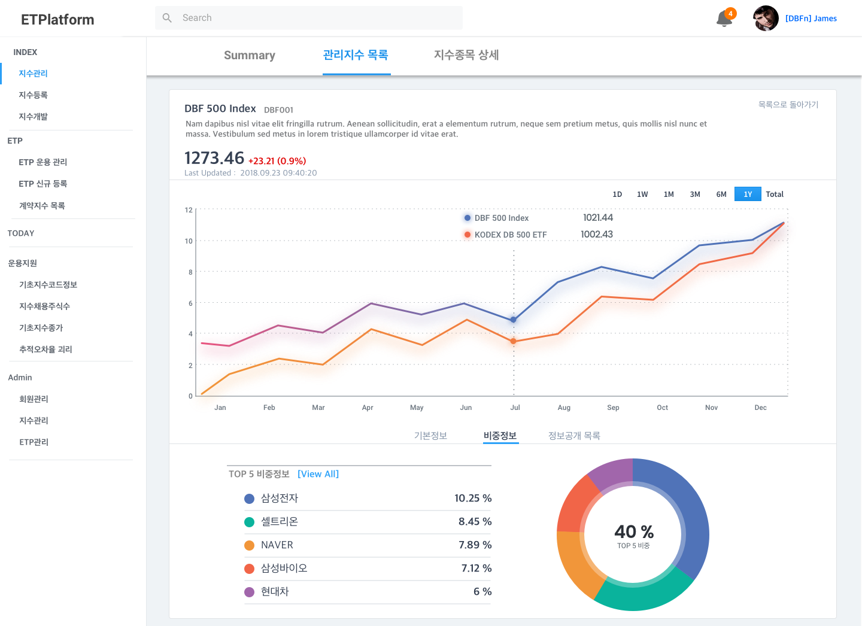
3.1.4 지수 분석정보
IDX_MNG_04
비중이 높은 TOP 5개의 비중을 보여준다.
[View All]의 경우 권한을 부여한 사용자에게만 활성화된다. 클릭하면 IDX_MNG_04_01 팝업이 뜬다.
비중정보를 파이차트로 보여주고, TOP 5개의 총 비중을 가운데에 표시한다
2
IDX_MNG_04_01
1
3

Slide 19
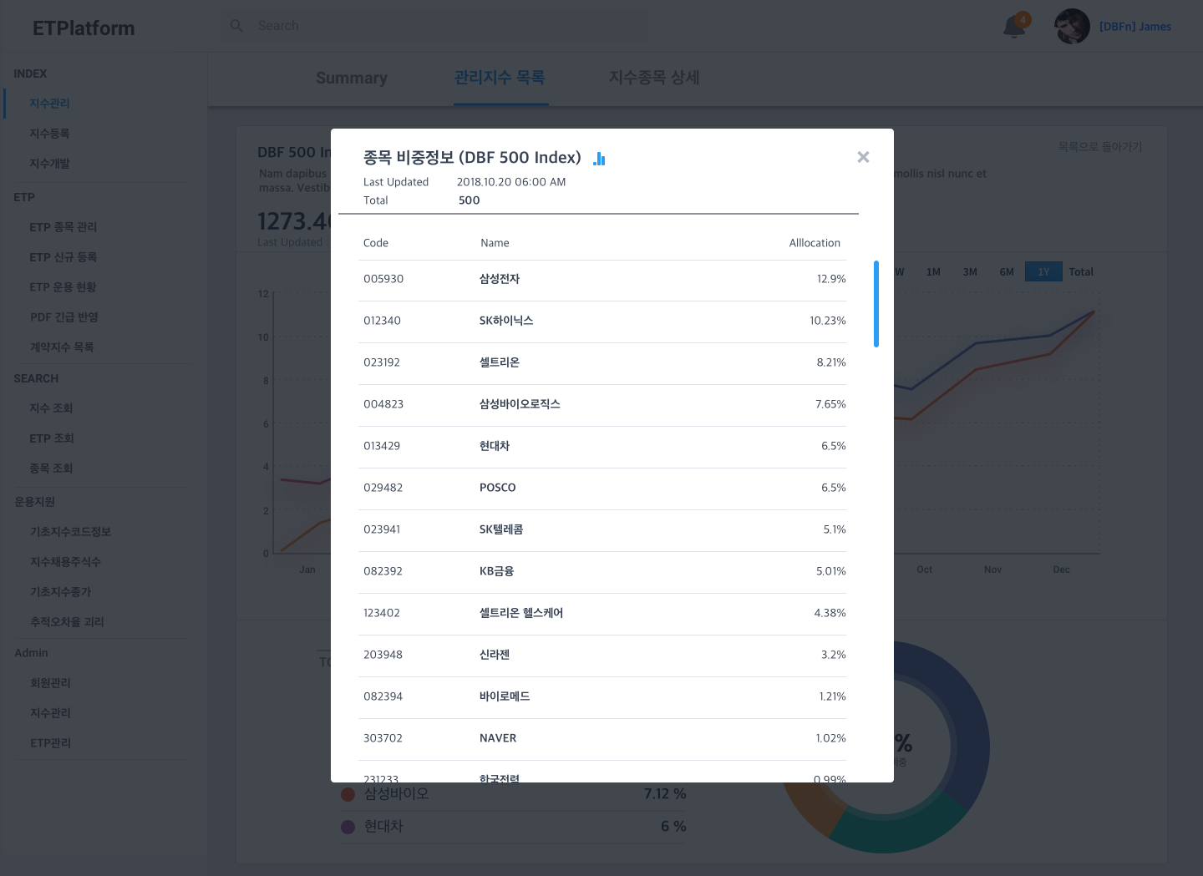
3.1.5 지수 종목 비중 정보(Popup)
IDX_MNG_04_01
팝업(modal)이 뜰때 배경은 어둡게 처리
데이터의 기준일을 알 수 있도록 처리일자 명시
비중은 계산이 필요함. 일반적으로 전체종목의 시가총액 중 종목의 시가총액으로 계산
시가총액: 상장주식수 * 비율1 * 비율2 * 기준가
아이콘 클릭시 팝업을 닫는다.
1
4
2
3

Slide 20
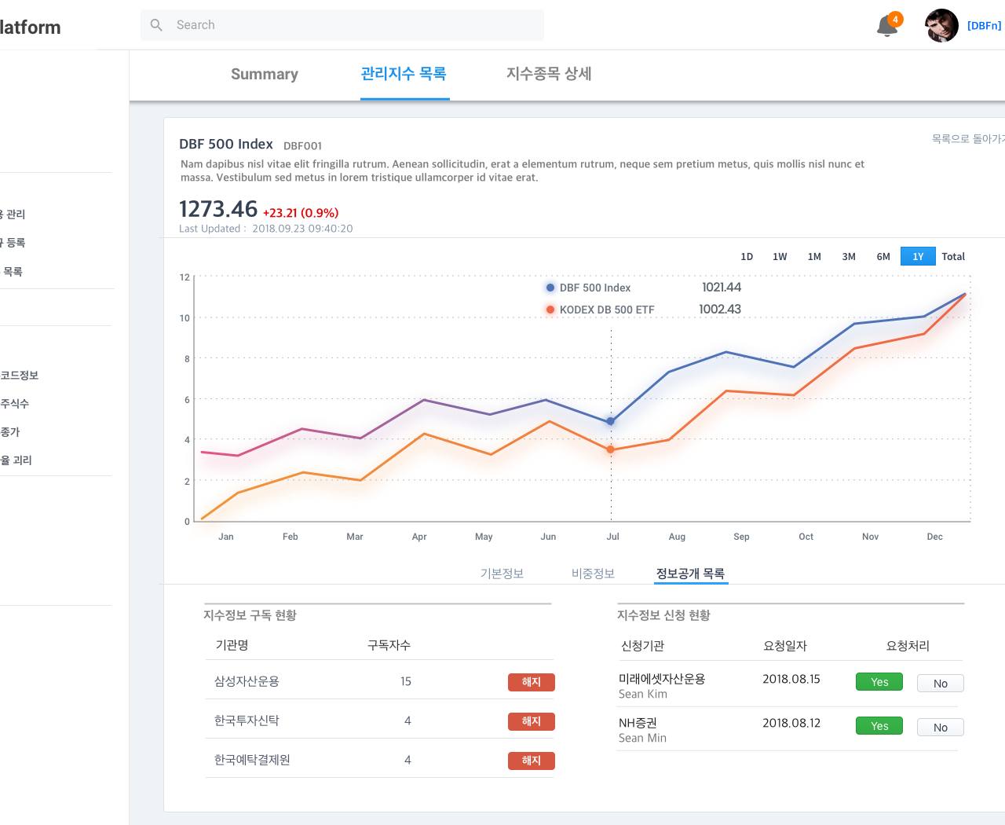
3.1.6 지수 정보 공개 목록
IDX_MNG_05
세부정보 (지수비중정보 및 기준시가총액 등)의 조회권한을 가진 기관을 표시하거나 승인/해지처리를 한다.
조회권한은 기관을 기준으로 부여된다
해당기관의 사용자 수를 파악한다
아이콘을 클릭하면 구독을 해지시킨다
새로운 정보 요청에 대한 권한을 승인/해지한다.
1
2
3
4

Slide 21
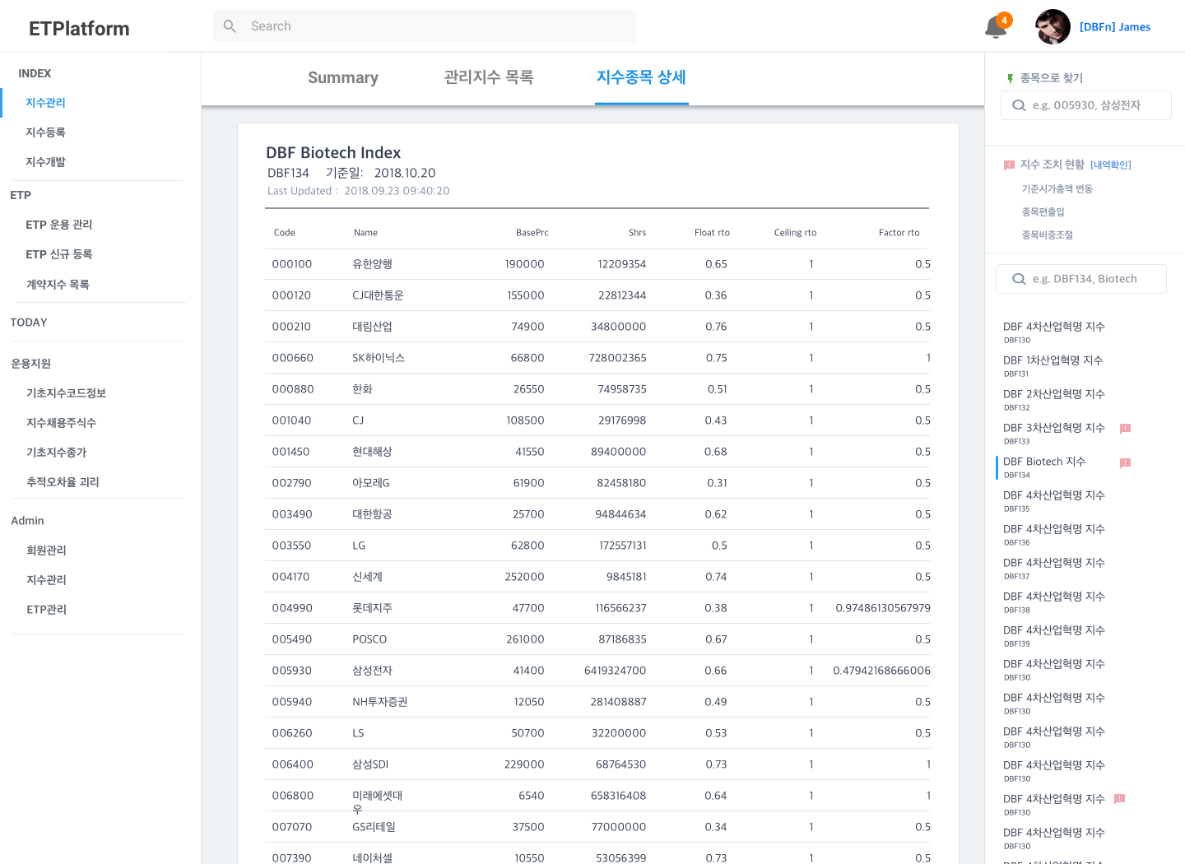
3.1.7 지수 종목 상세
IDX_MNG_06
지수 구성종목의 세부 비율을 보여준다.
Control Panel에서 지수, 구성종목의 검색을 지원하며, 조치현황에 대한 내역을 보여준다.
3
데이터 갱신일자 표시
지수구성정보 상세 정보
종목으로 찾을 경우 IDX_MNG_07 화면으로 이동하며, 해당 종목이 포함되어 있는 지수들에서 종목의 비율 정보가 나온다.
지수 조치 내역을 보여준다.
내역확인을 클릭하면 세부 내역을 확인하는 팝업(IDX_MNG_06_01)이 뜬다.
지수의 목록이 나오고 클릭할 경우 해당 시수의 내역을 조회한다. 검색창을 통한 조회도 가능하다
IDX_MNG_07
4
1
5
2
IDX_MNG_06_01
6

Slide 22
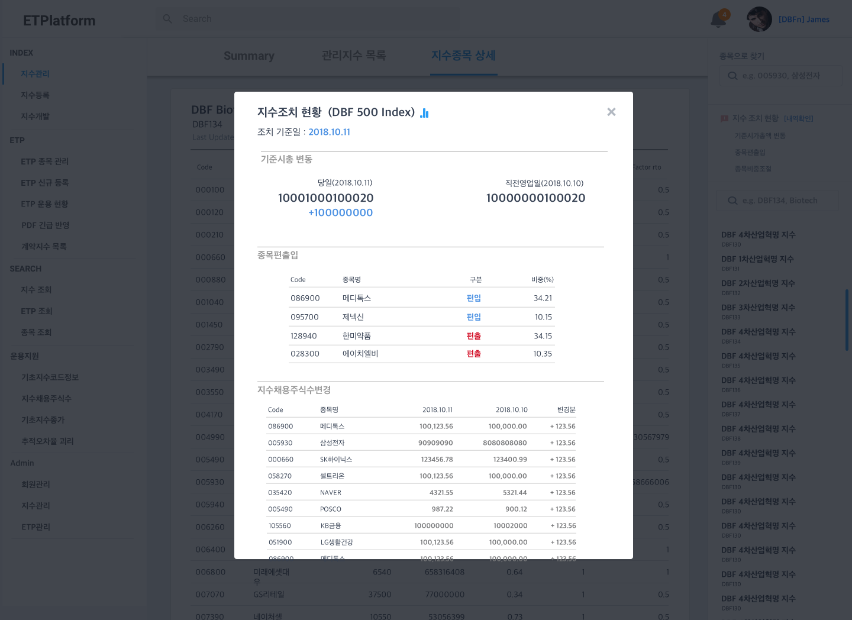
3.1.8 지수 조치현황 (Popup)
IDX_MNG_06_01
지수조치 내역은 지수사업자별, 지수유형별로 탬플릿이 다를 수 있음 .
지수사업자 측에서 조치내역을 제공안할 경우 가지고있는 데이터를 활용하여 조치현황을 가공해야함
기준일 정보.
당일과 직전영업일간 기준시총을 비교하고 변동분을 알려준다
당일과 직전영업일간 지수 구성종목을 비교하고 종목 편출입 내역을 구하여 보여준다
소속 종목들의 리밸런싱 현황을 보여준다
1
2
3
4

Slide 23
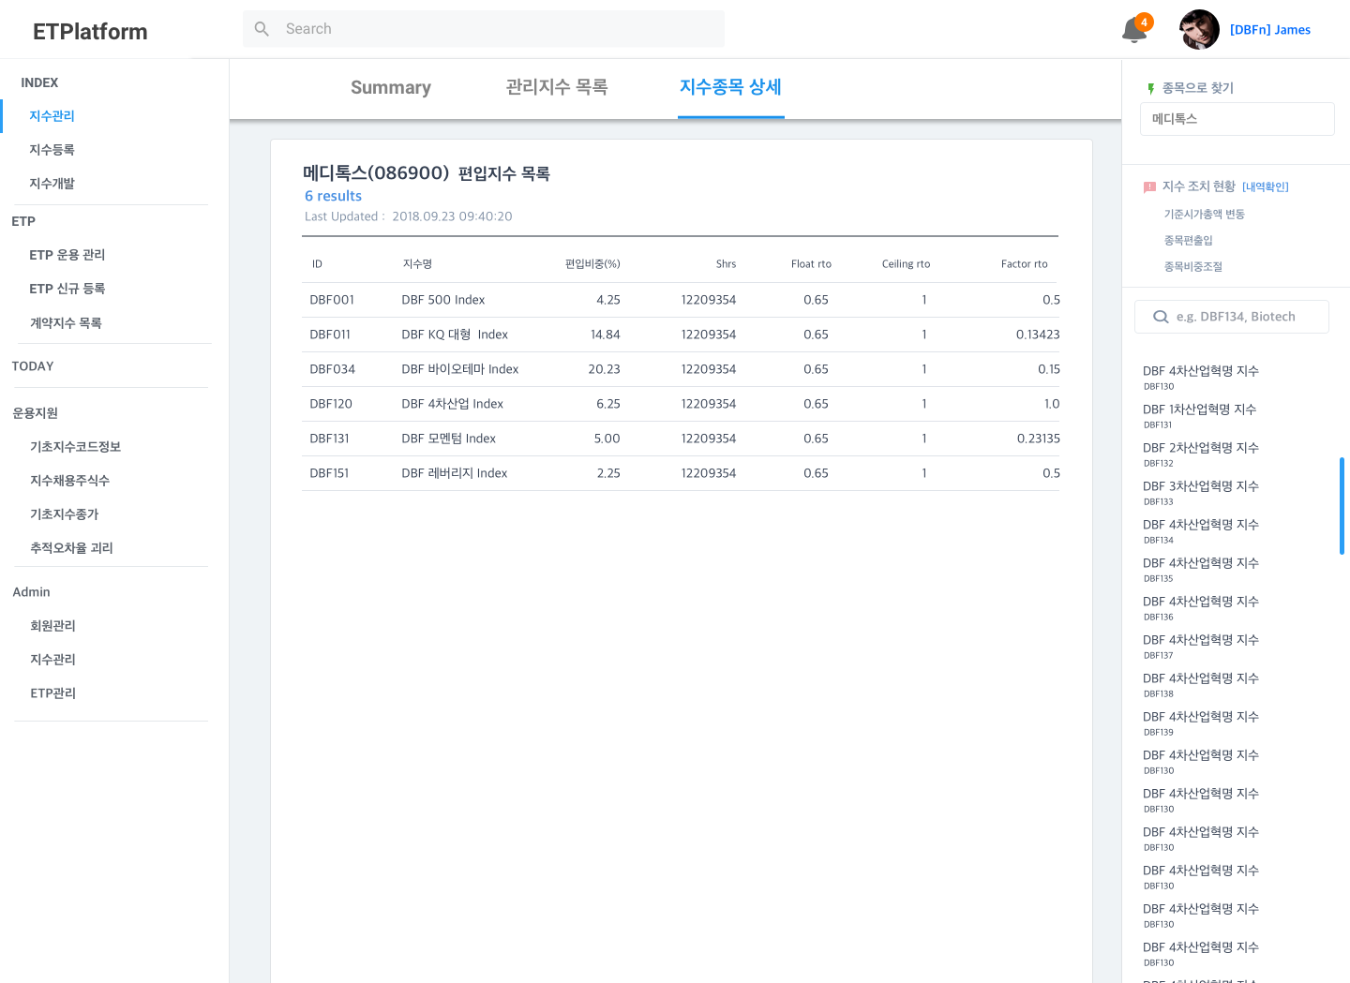
3.1.9 종목별 편입지수 목록
IDX_MNG_07
컨트롤 패널에서 [종목으로찾기]로 검색할 경우 해당 종목을 포함하는 지수의 목록 및 비중을 확인할 수 있다
1
[종목으로찾기]에서 종목명 또는 종목코드 입력
찾기 결과에 대한 출력화면
2

Slide 24
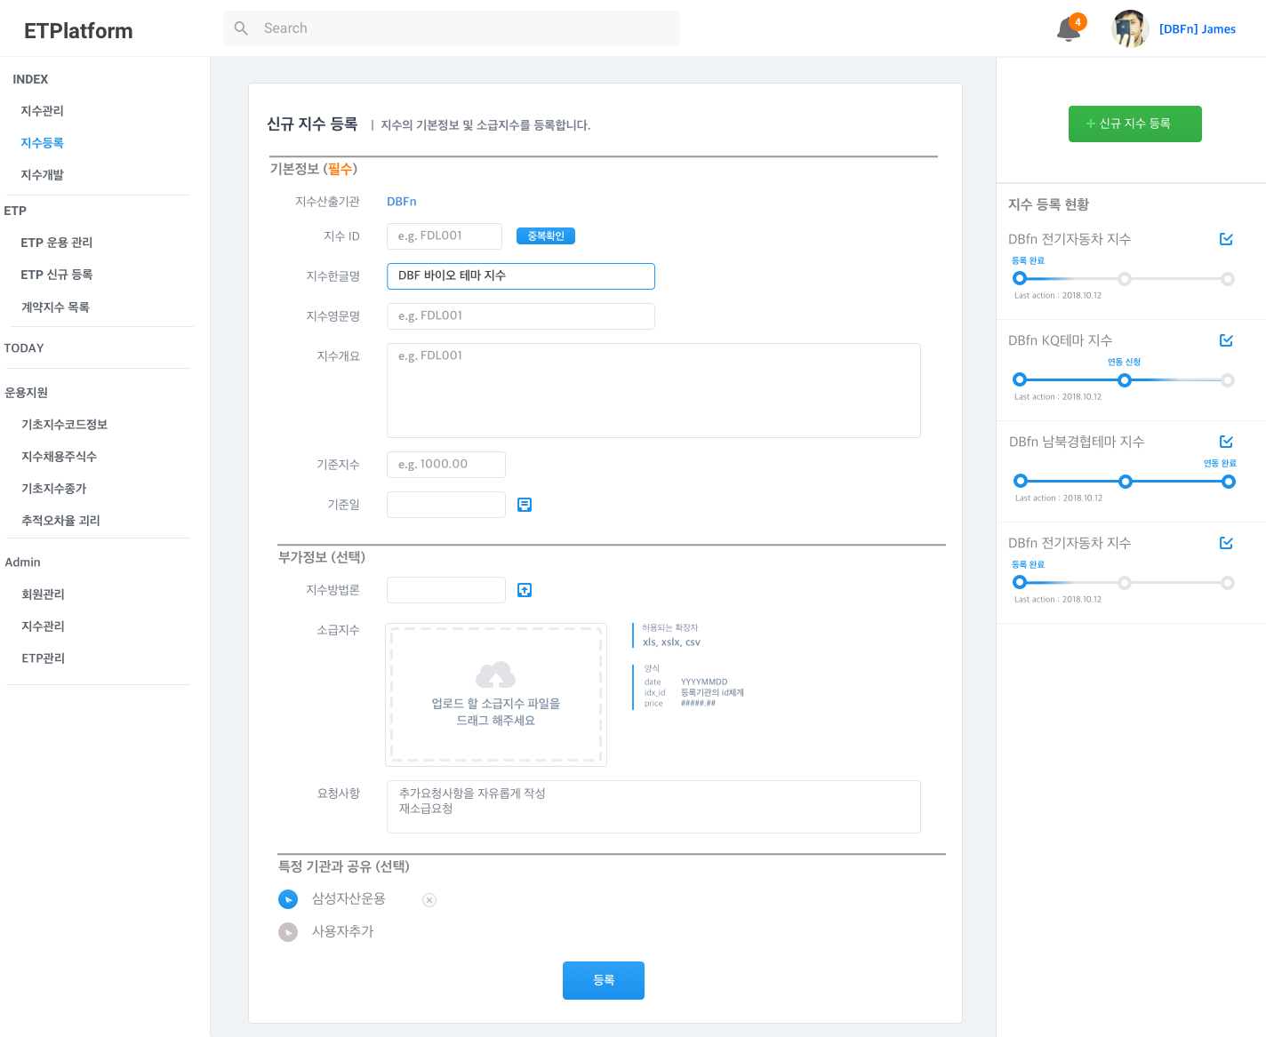
3.2.1 지수 신규 등록
IDX_REG_01
신규지수의 기초정보 및 부가정보를 입력한다.
지수등록절차는 3단계로 구분한다. (등록, 연동신청, 연동완료)
10
1
등록처리 위해 필수로 입력해야하는 필드
입력안할 경우 등록불가
ID는 중복확인철차를 거침
활성화된 inputform은 다른색상으로표시
날짜선택을위해 캘린더팝업
선택적으로 입력하는 필드
자료업로드를 위한 파일탐색기 오픈
소급자료를 drag&drop방식으로 업로드
Csv형식의 자료여야하며, 업로드 후 자료의 정합성검증이 필요하다
내용을 공유할 기관을 지정
실질적인 내용공유는 플랫폼과 연동후 확인가능
등록버튼을 누르면 서버로 지수등록정보가 전달되며, 지수연동신청을 위한 페이지(IDX_REG_02)로 이동한다. 또한 control panel의 지수등록현황에 신규지수목록이 추가된다.
신규지수 등록을 위한 새로운 입력폼이 뜬다. 만약 입력폼 작업 중 해당 버튼을 누르면 경고창이 뜨며 작업하던 내용을 지울지를 물어본다
지수등록을 진행중인 형황을 status bar와 함께 표시한다. 최종단계는 플랫폼연동완료인데, 연동완료된 지수의 정보는 완료시점부터 3일동한 해당 페이지에 유지된다.
아이콘을 클릭하면 해당지수의 등록작업을 진행하도록 페이지를 이동한다.
11
2
3
4
IDX_REG_01_01
5
6
New Item
7
IDX_REG_02
12
IDX_REG_03
IDX_REG_04
IDX_REG_02
IDX_REG_01_01
8
9

Slide 25
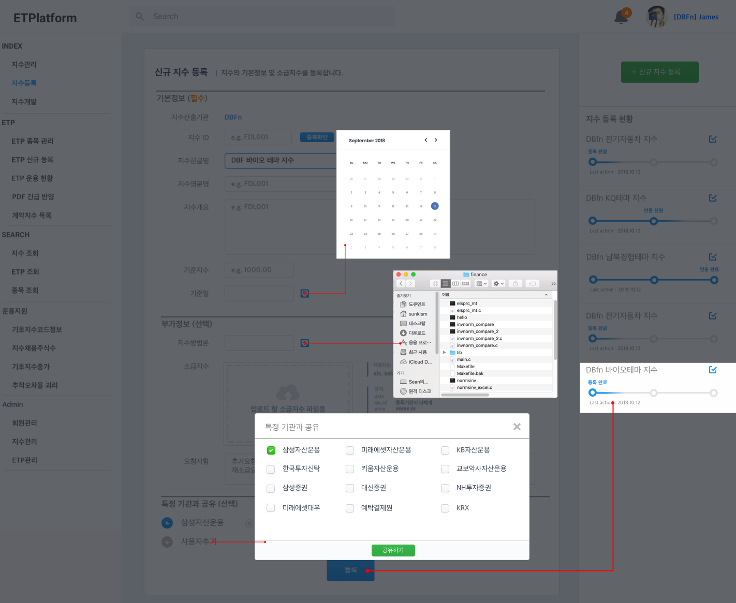
3.2.2 지수 신규 등록 팝업
IDX_REG_01_01
날짜입력을 위한 캘린더 팝업
파일업로드를 위한 탐색기
기관선택 팝업
등록 완료 후 현황판에 표시
1
2
4
3

Slide 26
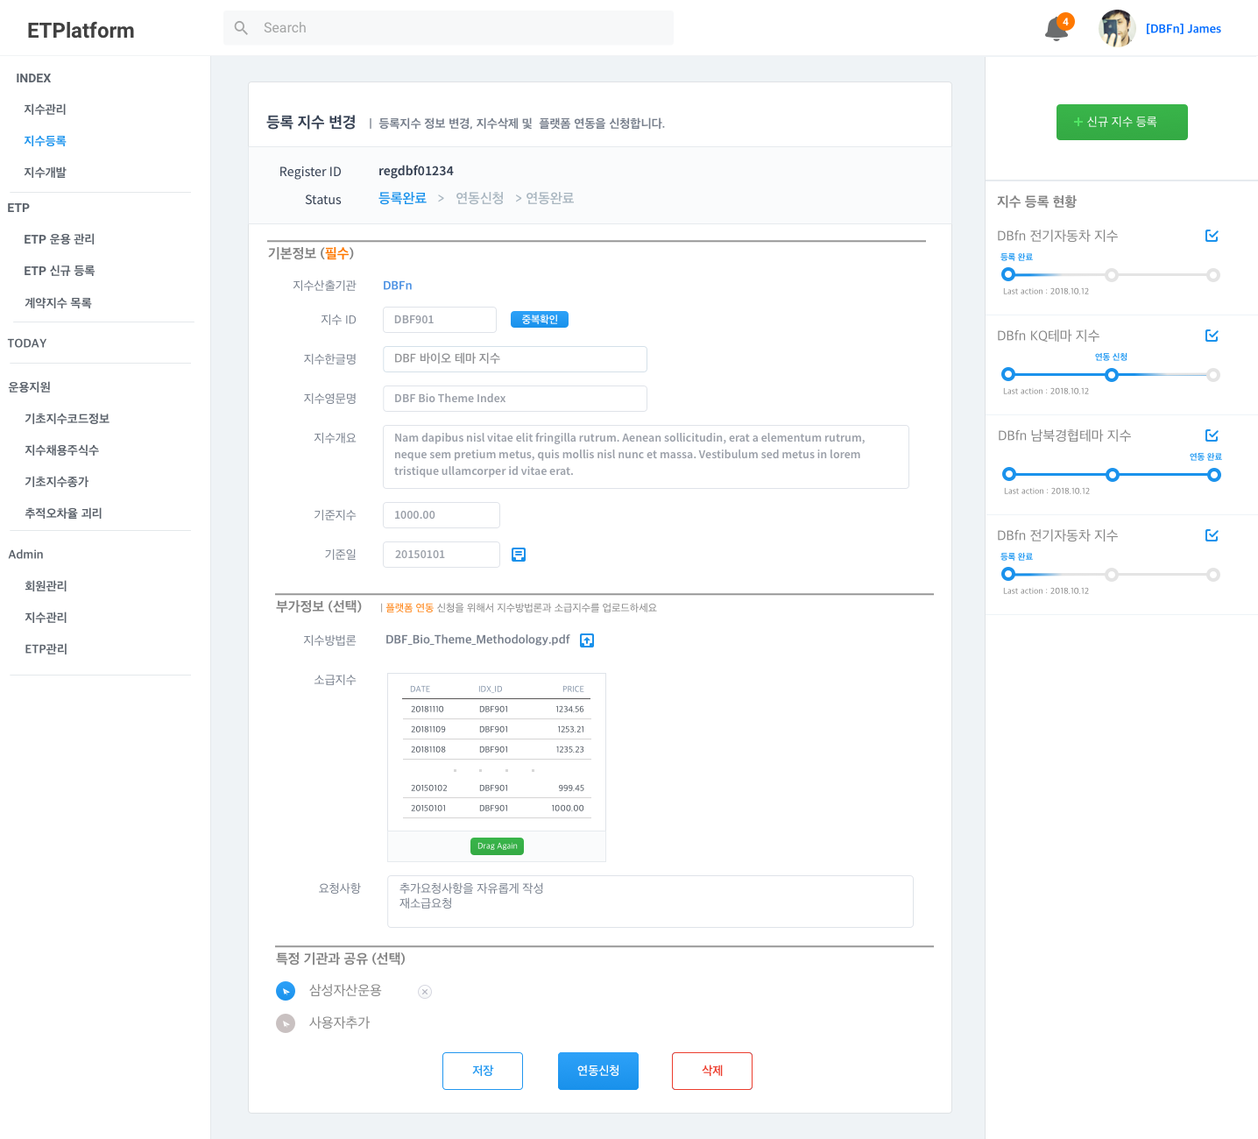
3.2.3 지수 플랫폼 연동 신청(연동신청 전)
IDX_REG_02
등록완료된 지수의 내용수정, 등록취소, 플랫폼과 연동을 신청한다.
연동신청을 위해서는 부가정보를 입력해야한다.
9
1
등록된 id와 등록상태를 확인할 수 있다
연동신청 전 기본정보는 수정이 가능하다
연동신청을 위해서는 부가정보를 필수로 입력해야한다. 만약 연동신청은 하지 않고 내용만 바꾸길 원할 경우 선택사항이다
소급지수는 csv파일을 drag&drop하여 업로드한다. 업로드된 정보를 파싱하여 보여줌으로써 사용자가 눈으로 확인할 수 있게 해준다. 실제 서버로의 저장은 6,7 번 버튼을 누르면 실행된다.
지수 내용을 공개할 기관을 선택한다.
등록된 내용을 바꿀 경우 사용한다
플랫폼과 연동을 신청할 때 사용한다
등록된 내용을 삭제한다
버튼을 클릭하면 새로운 지수의 입력폼으로 이동한다. ‘작업을 중지하고 새로운 지수를 등록하시겠습니까?’ 라는 팝업을 띄운다.
2
3
4
5
6
7
8

Slide 27
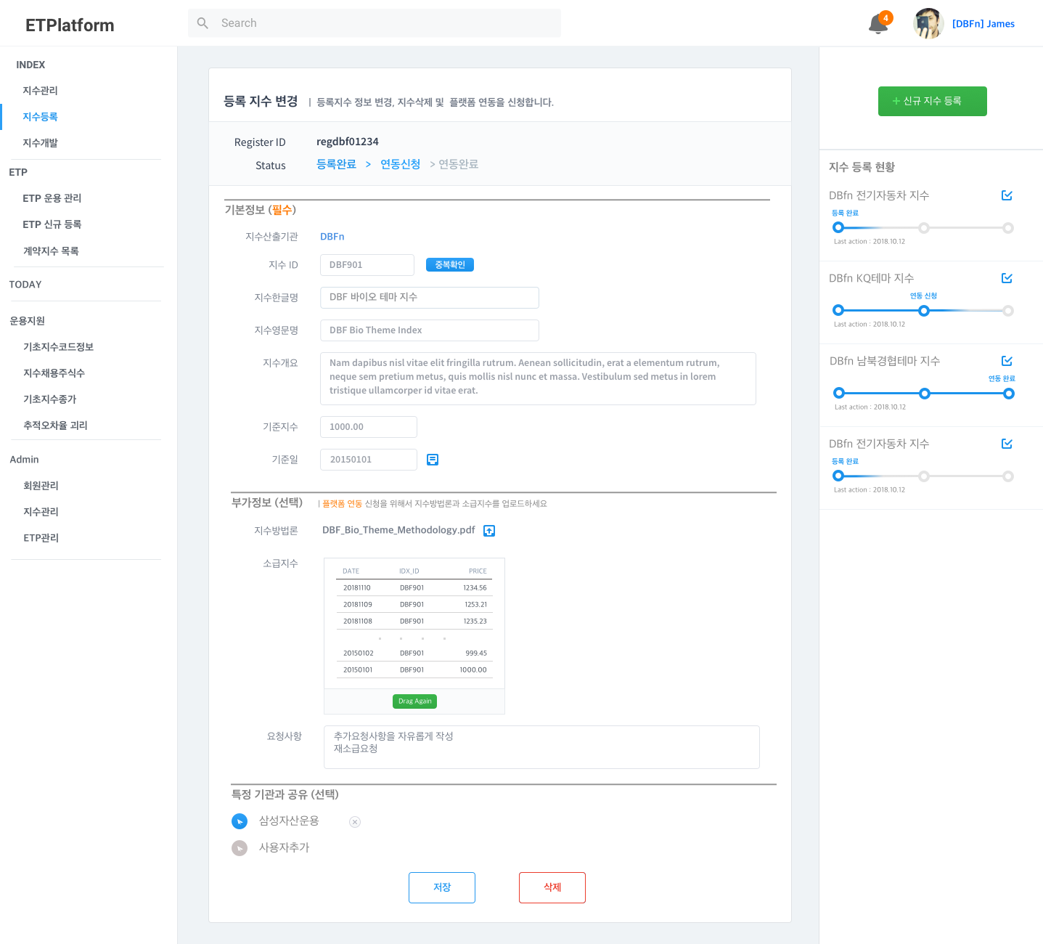
3.2.4 지수 등록내용 수정 (연동신청 후)
IDX_REG_03
연동신청 중인 상태에서 내용수정 및 삭제를 할 수 있다. 기타 내용은 3.2.3과 동일
없음

Slide 28
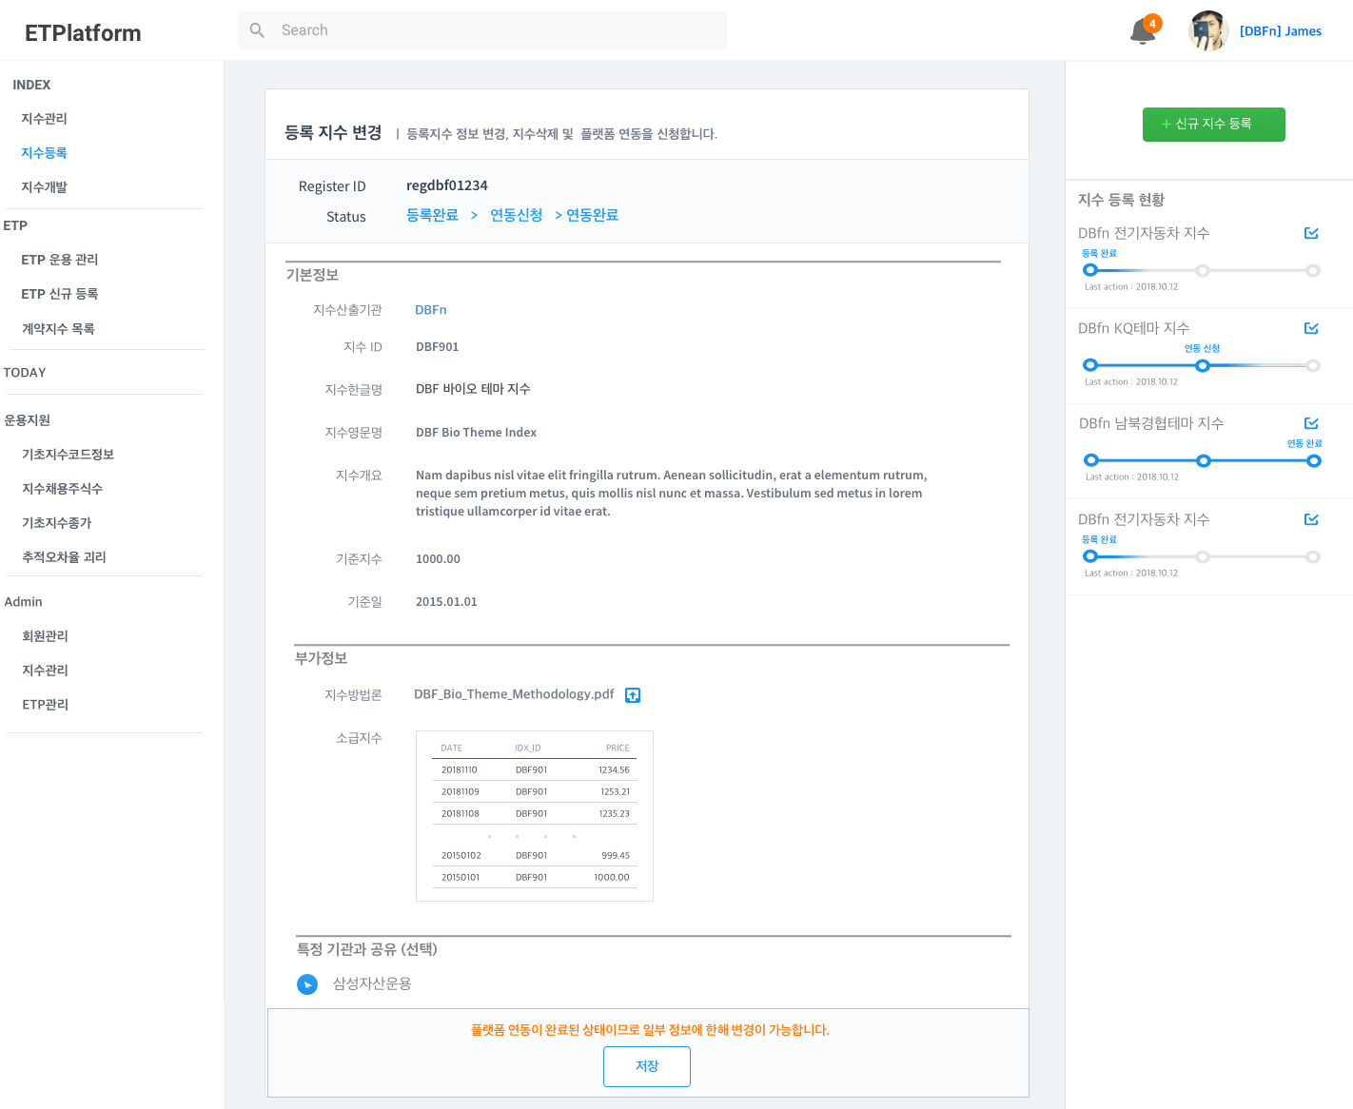
3.2.5 지수 플랫폼 연동 확인(연동 완료)
IDX_REG_04
연동완료된 지수는 지수관리(3.1.X)에서 조회 관리된다. 다만 지수등록에서도 연동완료 후 5일간 조회가 가능하며 일부정보에 한해 변경이 가능하다.
3
지수방법론 파일을 변경할 수 있다
변경된 내역을 저장한다
신규지수 등록 화면으로 이동한다. 변경작업을 진행중 이었을 경우 “진행중인 작업을 취소하고 신규지수를 등록하시겠습니까” 팝업을 띄운다
1
2

Slide 29
4. ETP
4.1 ETP 운용 관리
4.2 ETP 신규 등록
4.3 계약지수 목록
4.1.1 ETP 대시보드
4.1.2 ETP 기본정보
4.1.3 ETP 분석정보
4.1.4 ETP 분석정보 Popup
4.1.5 ETP 투자지표 산출현황
4.1.6 ETP 투자지표 계산기(PDF)
4.1.7 ETP 투자지표 시뮬레이터(PDF)
4.1.8 ETP 투자지표 계산기(지수연동)
4.1.9 ETP 투자지표 시뮬레이터(지수연동)
4.1.10 ETP 성과정보
4.1.11 ETP 조회항목 설정
4.1.12 ETP 기초지수 관리
4.1.13 ETP 기초지수 기본정보 Popup
4.1.14 ETP 기초지수 종목 비중정보 Popup
4.1.15 ETP 기초지수 조치내역 Popup
4.1.16 ETP 기초지수 오류내역 Popup
4.1.18 ETP 해외 기초지수 입수 모니터링
4.1.19 ETF PDF 정보조회
4.1.20 ETF PDF 변경
4.1.21 ETF PDF 변경 Popup
4.1.21 ETF PDF INAV 계산기
4.1.22 ETF PDF 비중변경현황
4.2.1 ETP 신청현황
4.2.2 ETP 신규등록

Slide 30
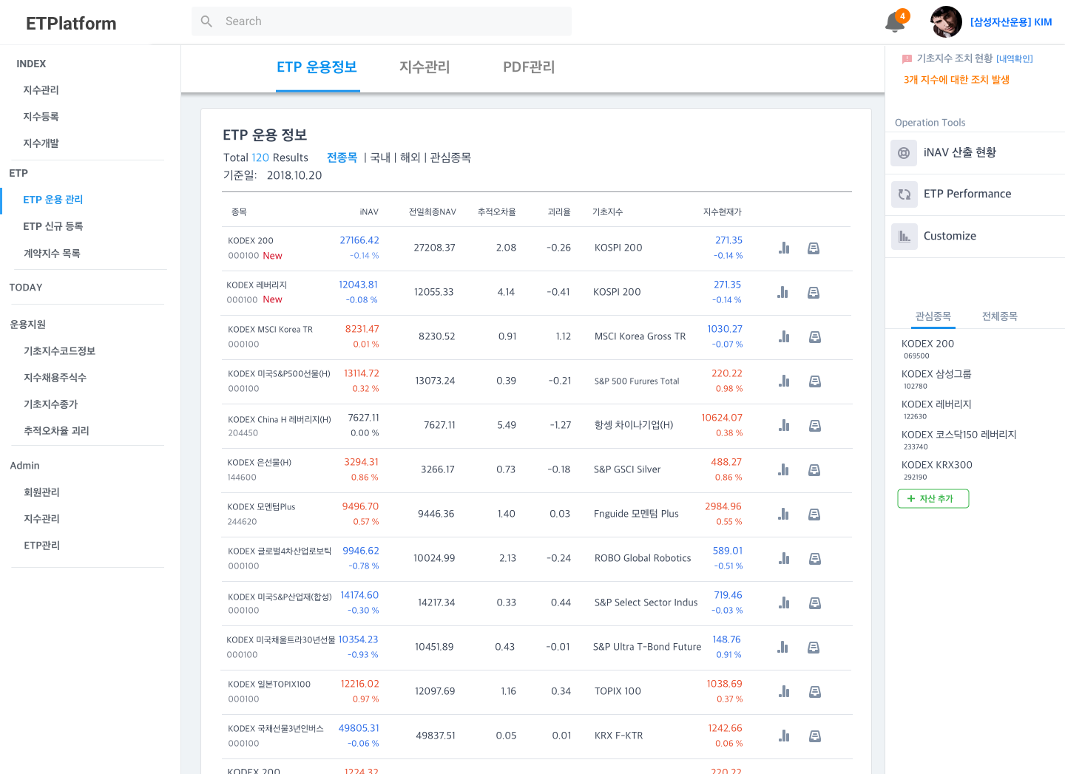
4.1.1 ETP 대시보드
ETP_OP_01
발행사의 운용 ETP현황을 보여준다
발행사의 HOME화면이다.
7
IDX_MNG_06_01
6
ETP 리스트 카테고리
운용정보는 투자지표 및 기초지수의 정보로 구성한다. 추후 변경가능
리스트는 기본적으로 상장일자순으로 정렬해서 보여주며, 최근 5일내 정보의 경우 ‘NEW’아이콘을 붙인다
아이콘을 클릭하면 ETP종목별 조회화면으로 이동
ETP중 ETF에 한해 활성화된다. 아이콘을 클릭하면 ETP 종목 PDF정보로 이동
ETN의 경우 비활성화 처리
기초지수의 조치내역 안래
링크를 클릭하면 상세조치현황을 볼수있는 POPUP을 띄운다
운용지원TOOL을 클릭하면 각 지원기능 정보가 DISPLAY
관심정보를 등록해놓고, 클릭하면 해당 ETP의 기초정보 조회화면으로 이동한다. TAB메뉴를 두어서 전체종목 조회 및 선택이 가능하도록 한다
관심종목을 추가할 수 있다.
ETN은 추적오차율이 없으므로 ‘N/A’로 처리한다
8
1
ETP_OP_02
ETP_OP_09
11
4
5
2
3
9
10
ETP_OP_04
ETP_OP_05
ETP_OP_06

Slide 31
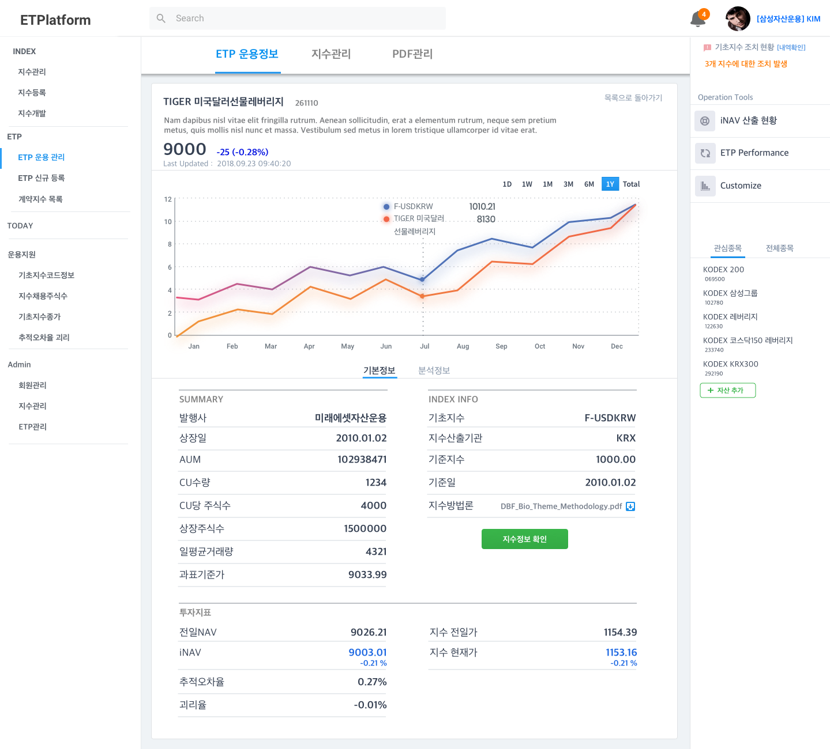
4.1.2 ETP 기본정보
ETP_OP_02
ETP 종목의 기본 정보 및 시세, 기초지수정보를 조회한다
1
2
ETP_OP_01
종목명, 단축코드, 상품개요(있을경우에한해)
링크를 클릭하면 ETP관리HOME(ETP_OP_01)로 돌아간다.
종목의 시세를 보여준다
차트는 지수정보(IDX_MNG_03)과 동일하며 ETP종목과 기초지수의 정보를 같이 보여준다.
ETP의 기본정보
기초지수 기본정보
버튼을 클릭하면 기초지수정보조회화면이 팝업된다.
투자지표 정보
관심종목을 클릭하면 해당 종목의 정보가 뜬다
3
4
9
5
6
7
ETP_OP_07_01
8

Slide 32
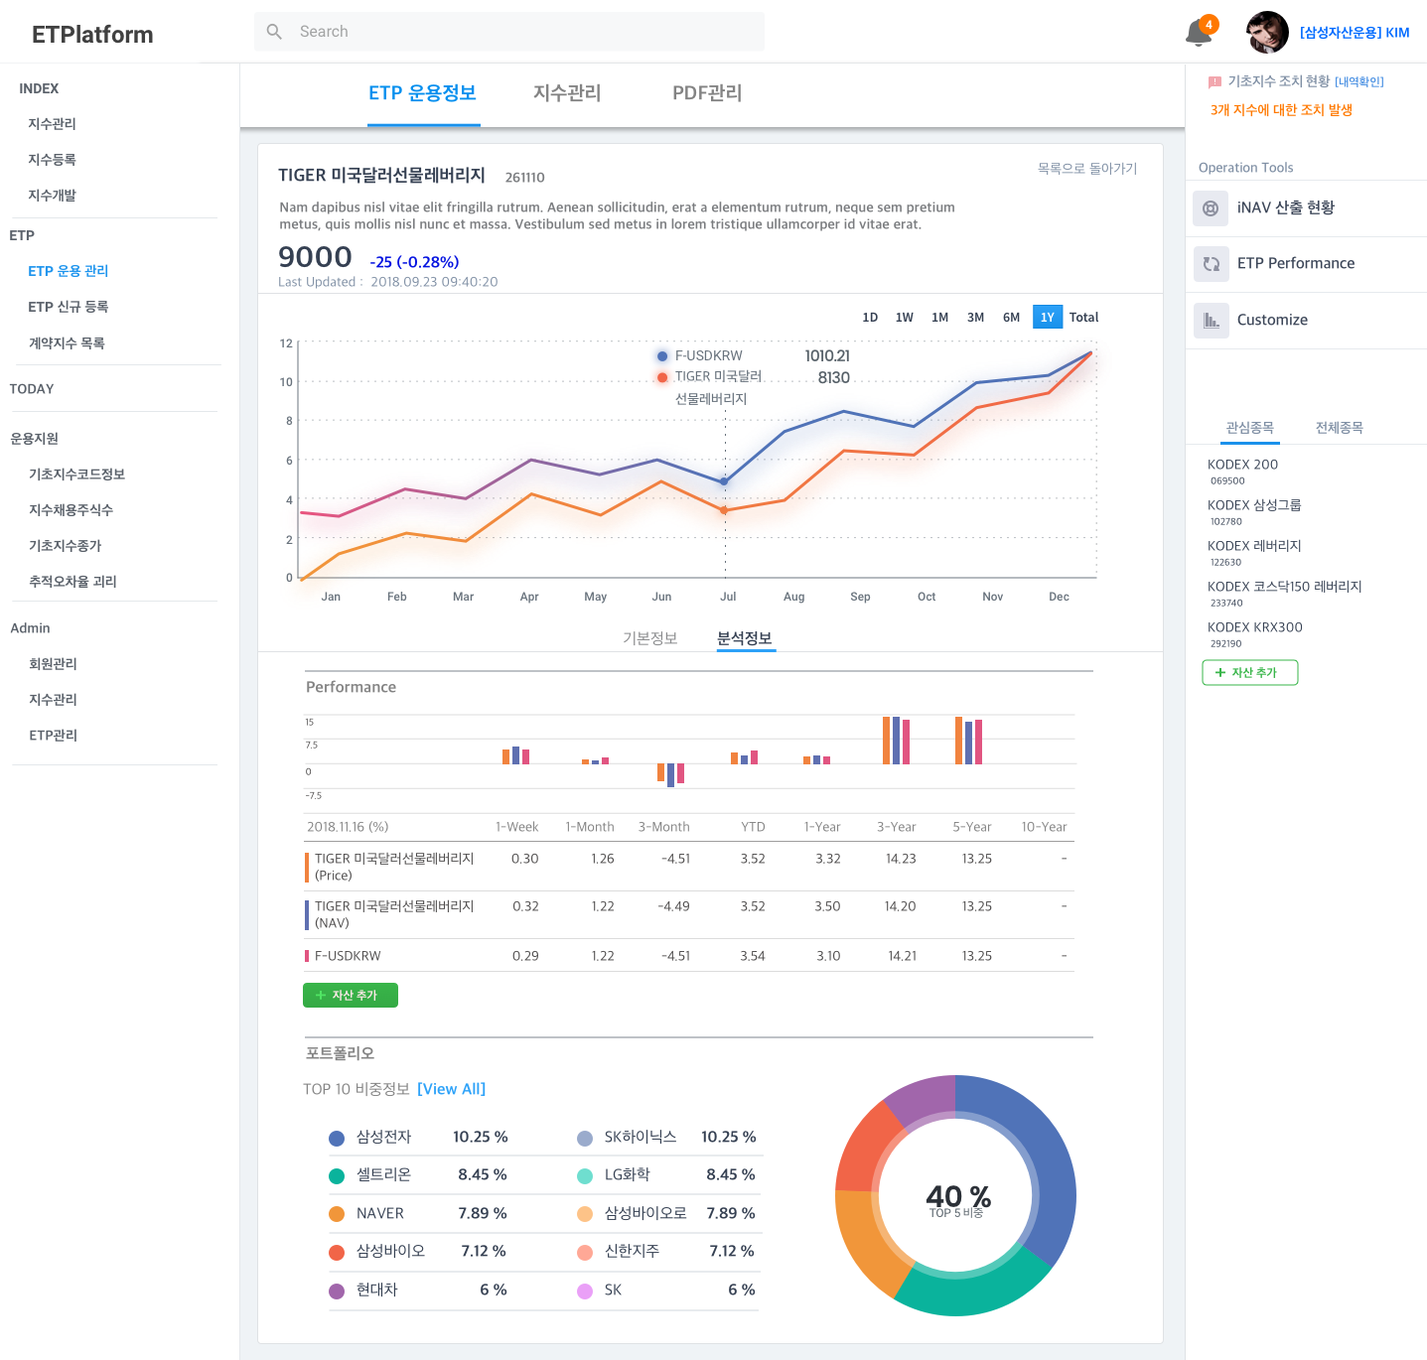
4.1.3 ETP 분석정보
ETP_OP_03
etp 가격기준, nav기준, 기초지수가격 에 대한 기간별 수익률을 보여주고, 그래프로표현한다
비교자산군을 추가할 수 있다
포트폴리오정보는 pdf정보를 통해 보여주고 비중기준 TOP10 종목을 보여준다.
링크를 클릭하면 모든 종목의 비중정보가 POPUP된다
1
2
3
ETP_OP_07_01
4

Slide 33
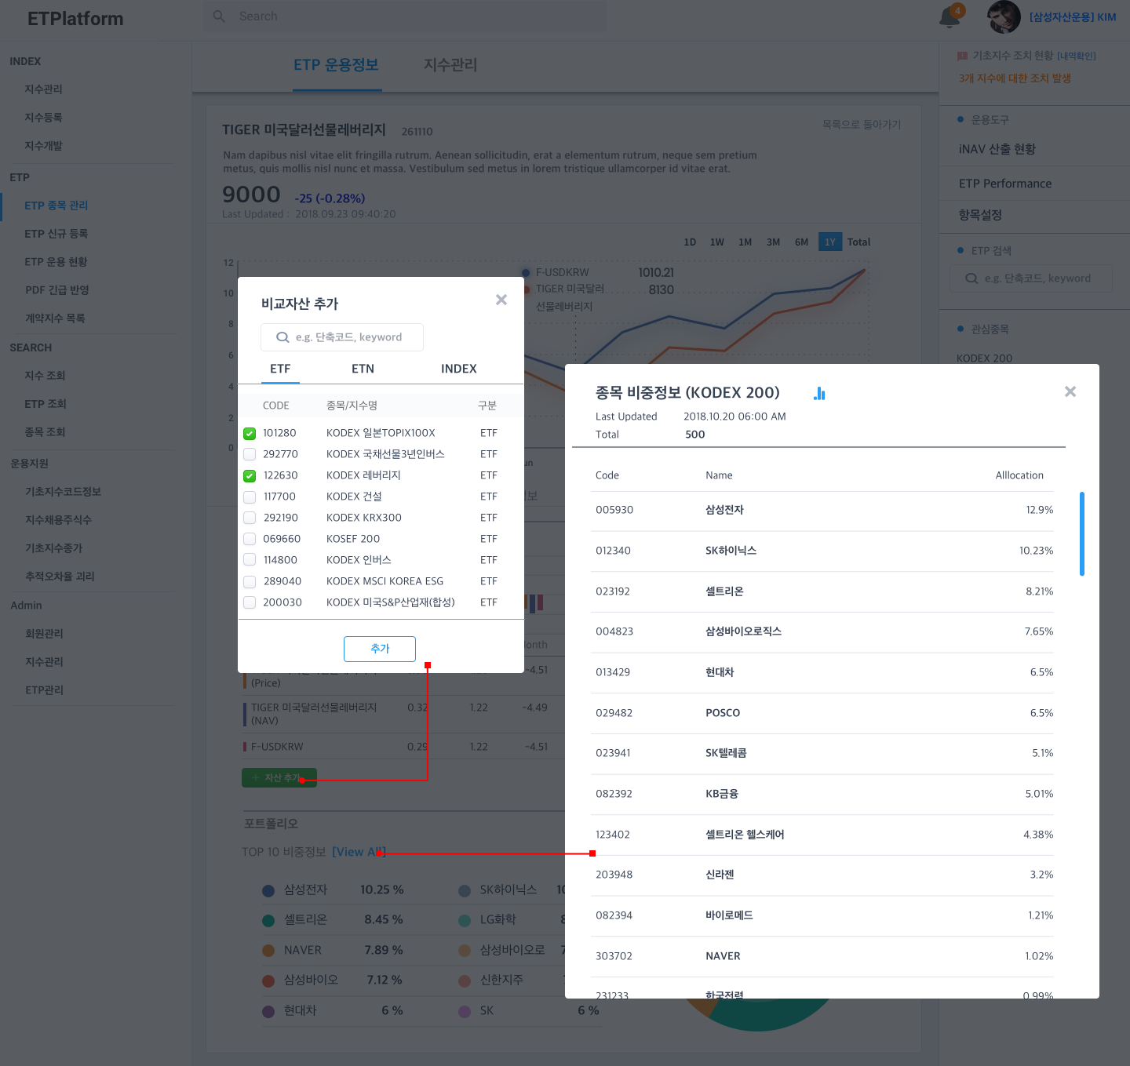
4.1.4 ETP 분석정보 Popup
ETP_OP_03_01
단축코드, 또는 KEYWORD 찾기
ETF/ETN/INDEX 별로 TAB MENU 구성
복수개의 종목을 선택가능. (향후 성능 검토후 재조정)
버튼을 누르면 성능조회화면(ETP_OP_03)에 해당종목이 추가된다
ETP 구성종목의 비중을 나타내준다
1
2
5
3
4

Slide 34
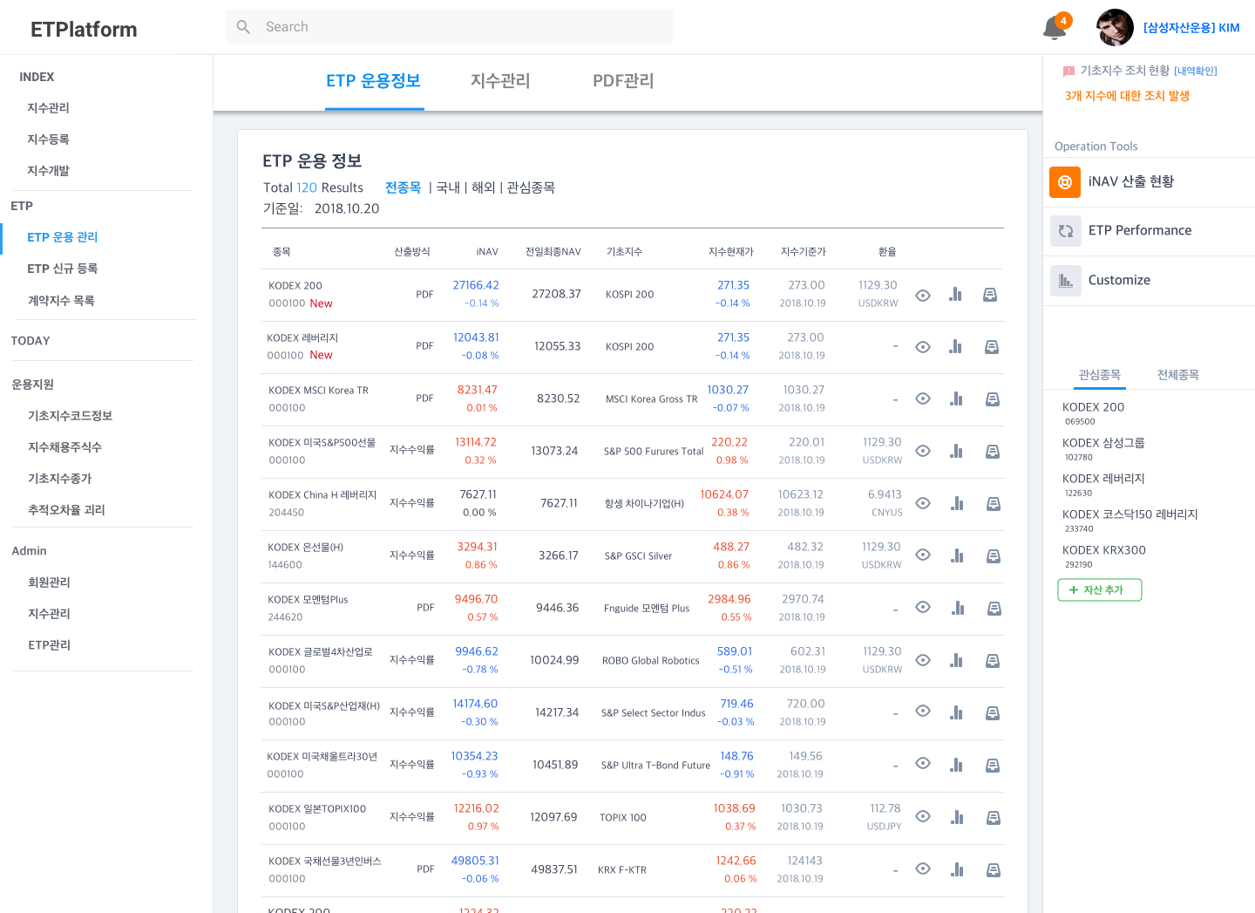
4.1.5 ETP 투자지표 산출현황
ETP_OP_04
투자지표산출 현황은 컨트롤패널의 운용지원툴에서 선택하여 볼수 있다. ETP의 투자지푠산출과 관련한 정보를 모아서 보여준다
투자지표산출과 관련한 항목을 모아서 테이블 컬럼을 세팅한다
아이콘을 클릭시 종목의 투자지표 상세산출현황이 POPUP된다
PDF방식: ETP_OP_04_01
지수연동방식: ETP_OP_04_03
ETP_OP_04_01
ETP_OP_04_03
1
2

Slide 35
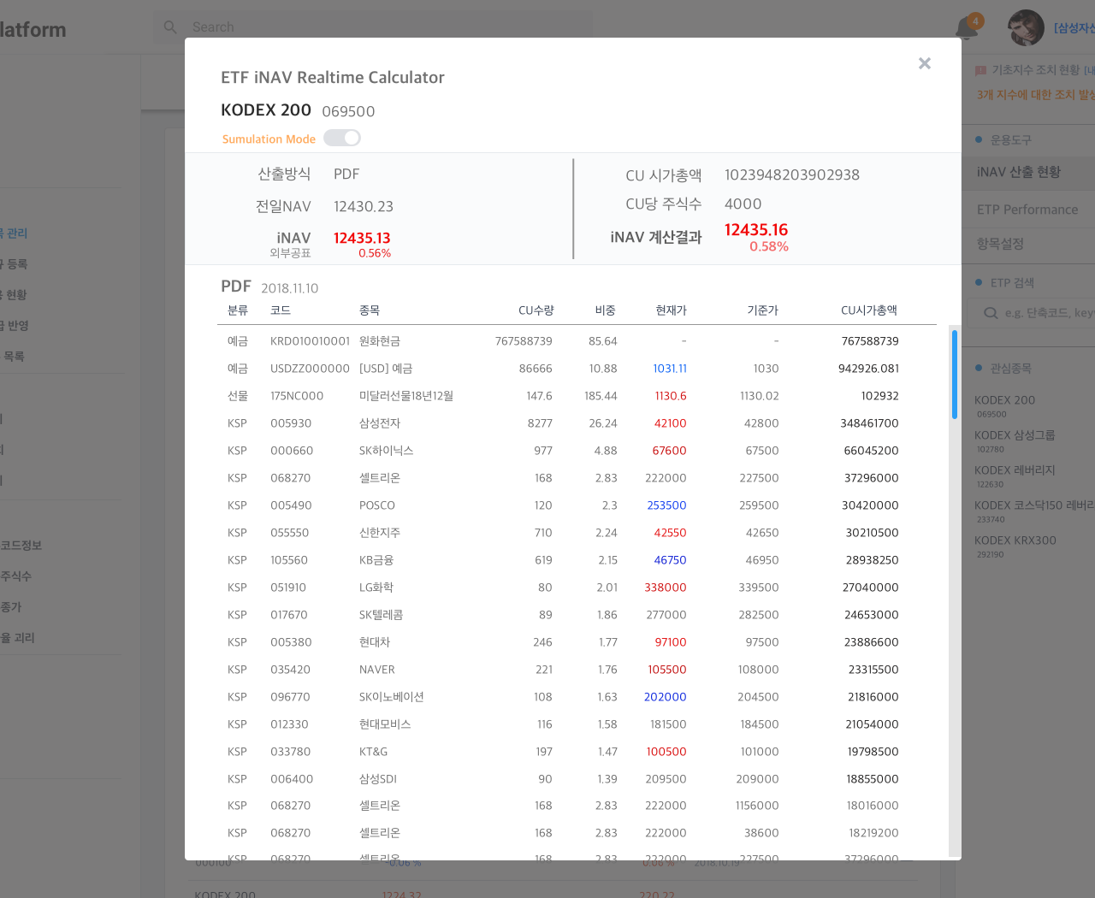
4.1.6 ETP 투자지표 산출 계산기(PDF)
ETP_OP_04_1
시뮬레이션 토글버튼을 클릭하면 시뮬레이션모드로 진입한다. 시뮬레이션모드에서는 포트폴리오 종목추가, 주식수를 조정하여 투자지표를 산출해 볼수 있다
외부공표 INAV는 실제 운영서버에서 산출되어 분배되는 값이다
INAV계산결과는 백데이터를 운영서버와 동일하게 사용하고, 플랫폼에 산출로직을 통해 계산된 값이다
데이터의 기준일자를 표시한다
ETP_OP_04_02
1
2
3
4

Slide 36
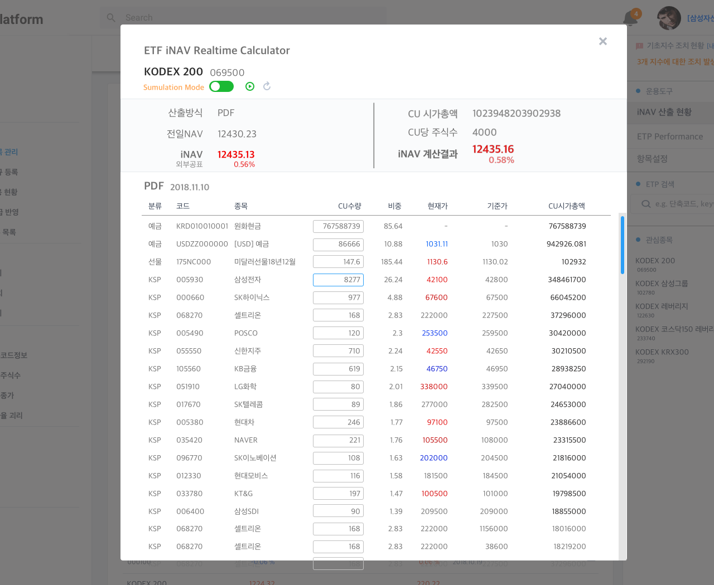
4.1.7 ETP 투자지표 산출 시뮬레이터(PDF)
ETP_OP_04_2
최초진입시 플레이버튼은 중단상태로 되어 있으며 클릭시 하단의 PDF수량 정보를 가지고 투자지표를 산출한다. 활성화되어있는 버튼을 누를경우 투자지표산출을 중단한다
하단의 내역을 수정하고 시뮬레이션을 다시 돌릴때 사용한다. 클릭하면 백데이터를 RESET하여 산출한다
시뮬레이션모드에 들어오면 CU수량을 바꿀수 있는 INPUT FORM이 생성된다
수정중인 항목은 테두리색을 구분한다
1
2
3
4

Slide 37
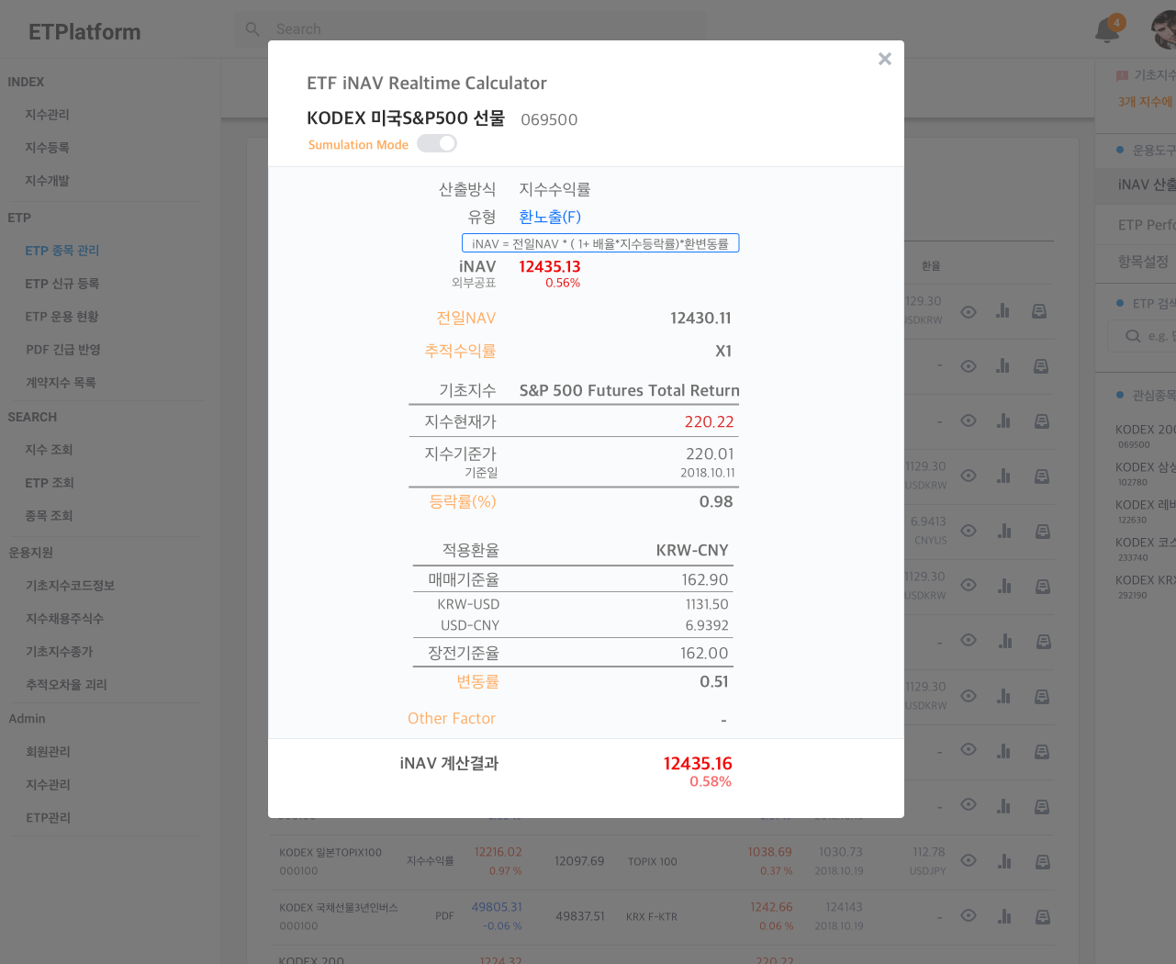
4.1.8 ETP 투자지표 산출 계산기(지수연동)
ETP_OP_04_3
지수연동방식(지수수익률방식)은 ETP종목별로 10여개의 정형화된 로직을 가지고 있다. 유형에 따른 팝업 템플릿은 따로 구성해야한다.
운영서버에서 실제로 산출되어 외부로 배포되는 값
운영서버와 동일한 로직으로 플랫폼에서 계산되는 값
1
2
3

Slide 38
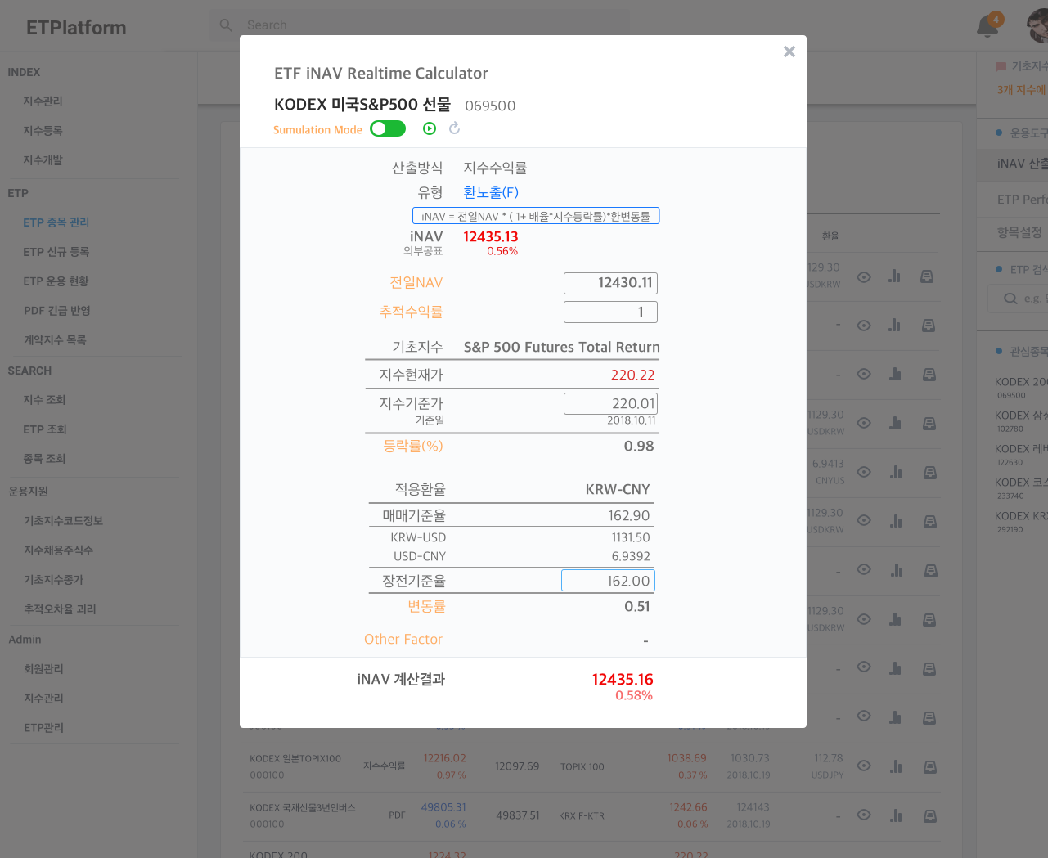
4.1.9 ETP 투자지표 산출 시뮬레이터(지수연동)
ETP_OP_04_04
시뮬레이션 모드에서 항목의 값을 조정한다
1

Slide 39
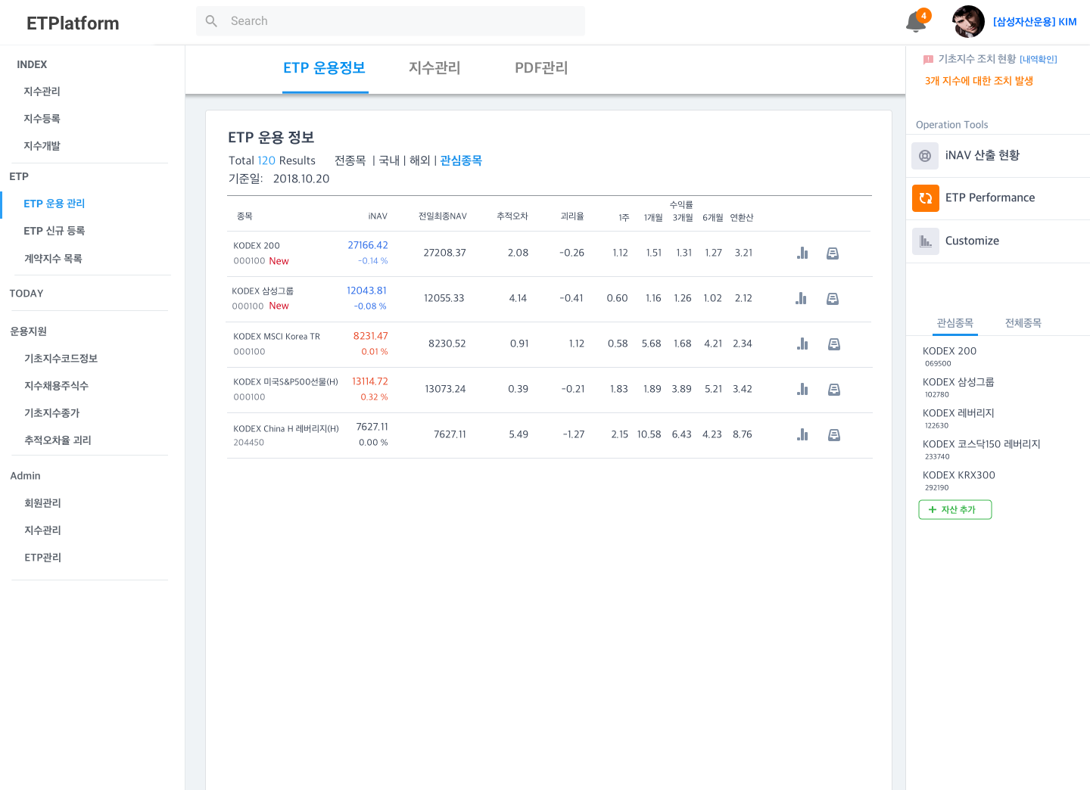
4.1.10 ETP 성과정보
ETP_OP_05
펀드 성과정보 항목을 디스플레이한다
1

Slide 40
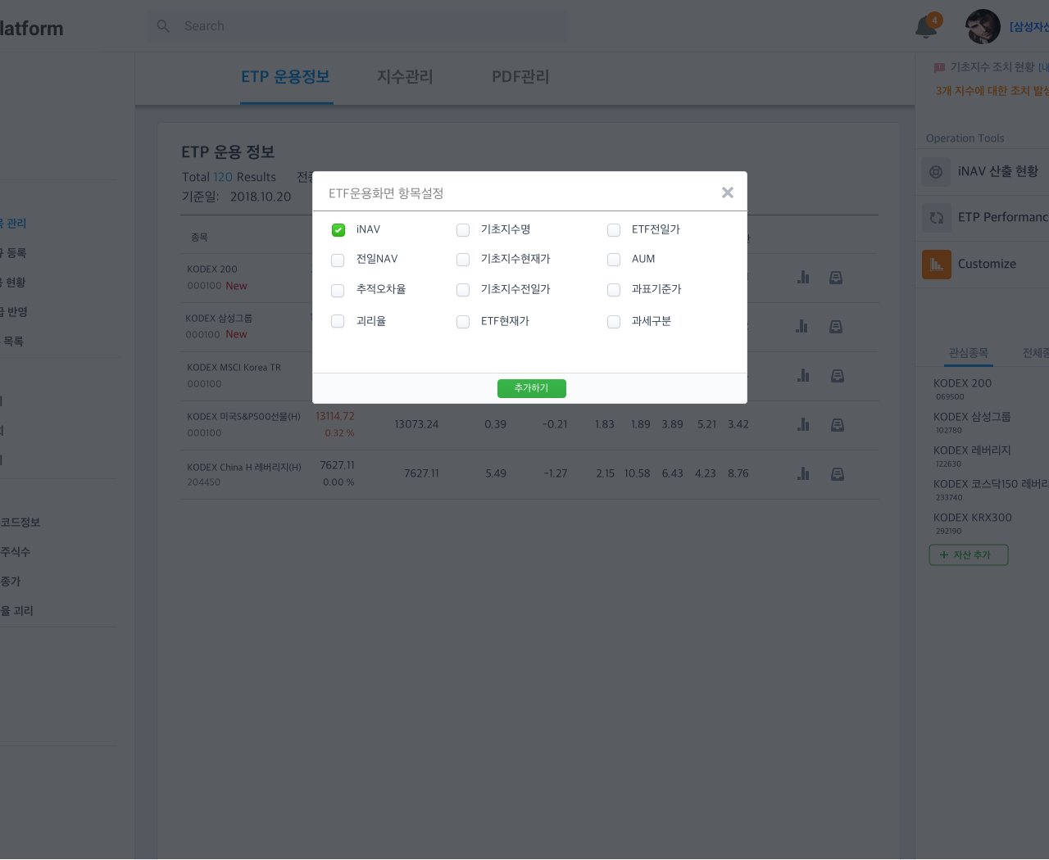
4.1.11 ETP 조회항목 설정
ETP_OP_06
원하는 항목을 선별하여 보여준다
1

Slide 41
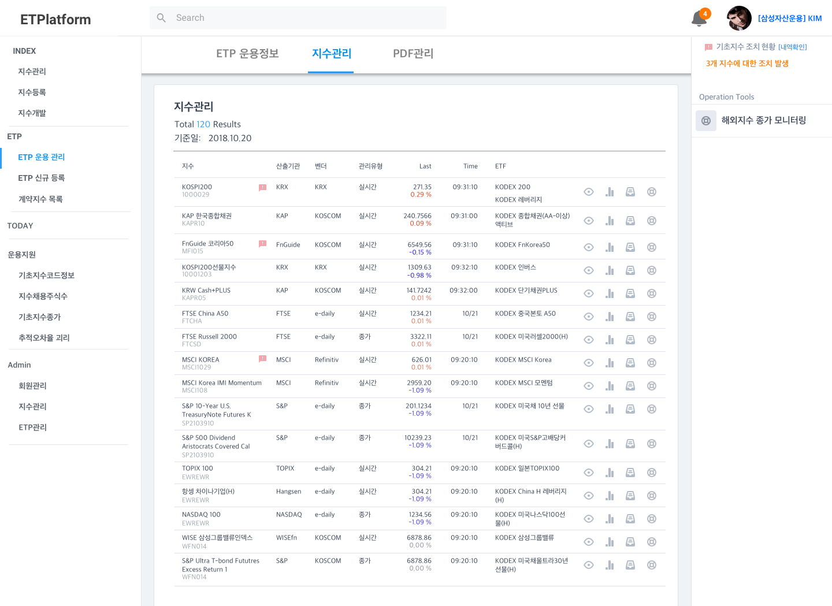
4.1.12 ETP 기초지수 관리
ETP_OP_07
발행사가 사용하는 기초지수 정보를 보여준다
3
4
조치내역이 발생한 지수를 우선적으로 보여주고, 총펀드규모가 큰 지수순으로 소팅하여 보여준다.
조치내역이 발생한 지수의 경우 아이콘으로 표시
컨트롤 패널부에 지초지수의 조치현황을 보여준다
링크를 클릭하면 상세 조치현황 POP
지수별 정보확인 POPUP
지수의 상세구성정보확인 POPUP
지수조치 내역확인 POPUP
4번과 다른점은 4번은 전지수에 대한 조치내역을 보여주고, 7번은 특정지수에 대한 조치내역만 보여준다는 점
지수 오류내역 확인 POPUP
해외지수 종가모니터링(ETP_OP_08)로 이동
ETP_OP_07_01
ETP_OP_07_02
9
1
2
5
6
7
8
ETP_OP_07_03*
ETP_OP_07_04
ETP_OP_08

Slide 42
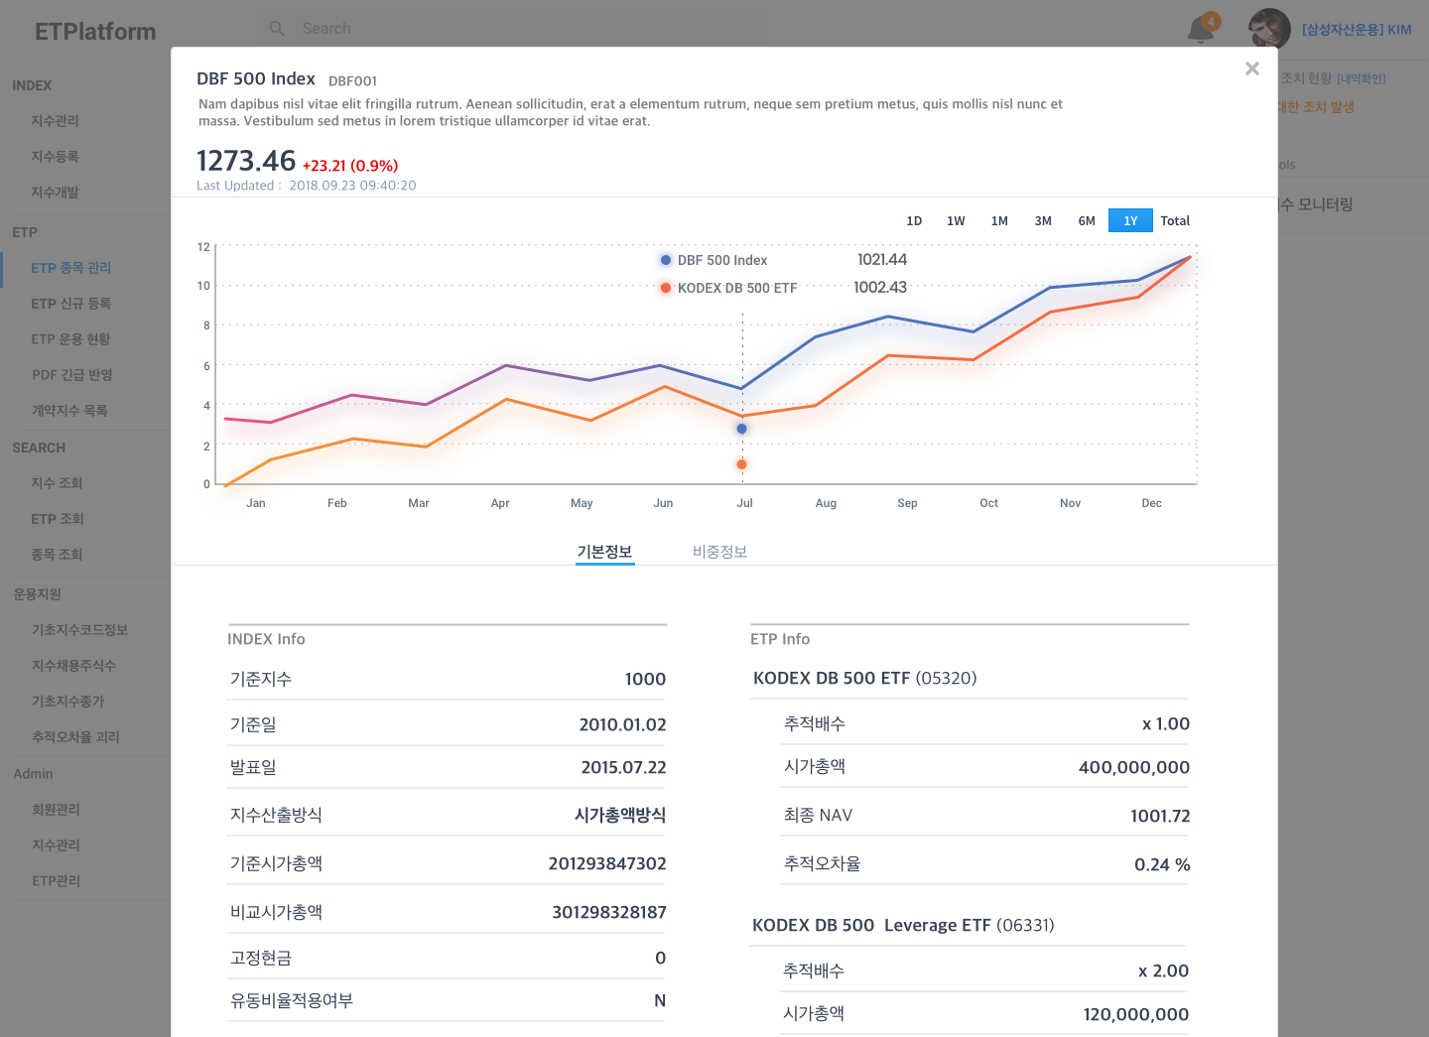
4.1.13 ETP 기초지수 기본정보 Popup
ETP_OP_07_01
지수정보 조회화면인 IDX_MNG_03과 내용이 동일하다. IDX_MNG_03과 다른 점은 정보공개 처리관련 CONTENTS가 빠져있다는 것이다.
세부 내용은 IDX_MNG_03 참조

Slide 43
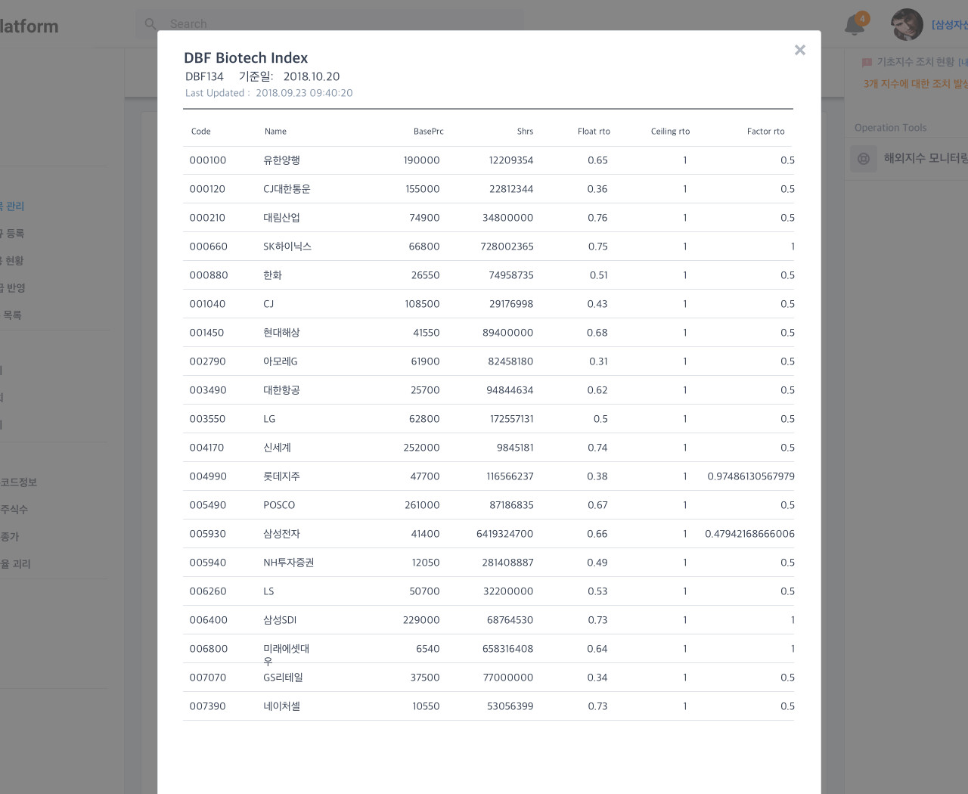
4.1.14 ETP 기초지수 종목 비중 상세정보 Popup
ETP_OP_07_02
지수구성종목정보로써 IDX_MNG_06와 동일한 CONTENTS다
세부내용은 IDX_MNG_06 참조

Slide 44
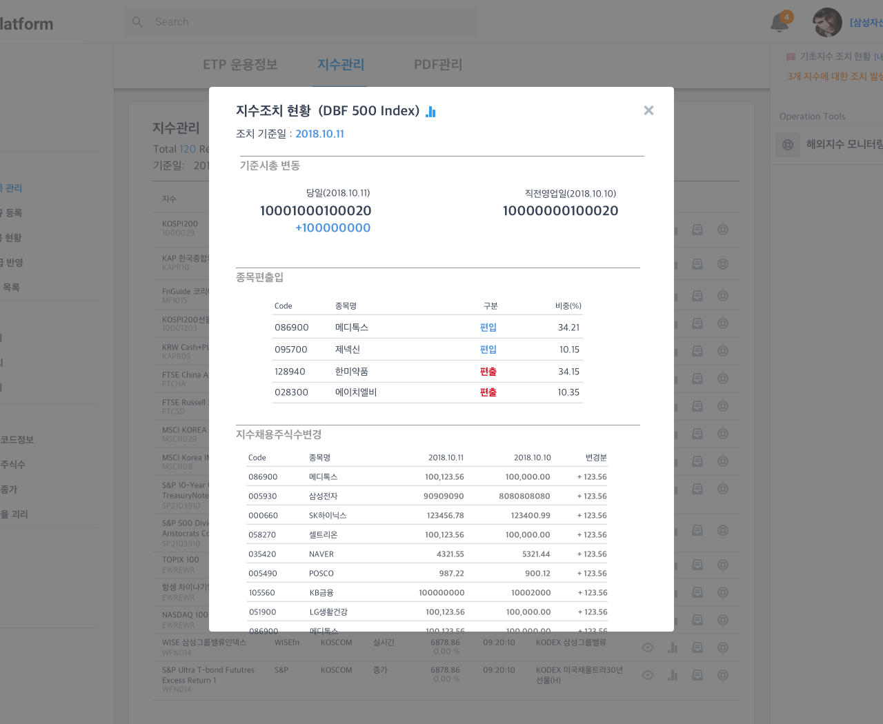
4.1.15 ETP 기초지수 조치내역 Popup
ETP_OP_07_3
지수별 조치현황을 보여준다. IDX_MNG_06_01과 동일하다.
세부내용은 IDX_MNG_06_01 참조

Slide 45
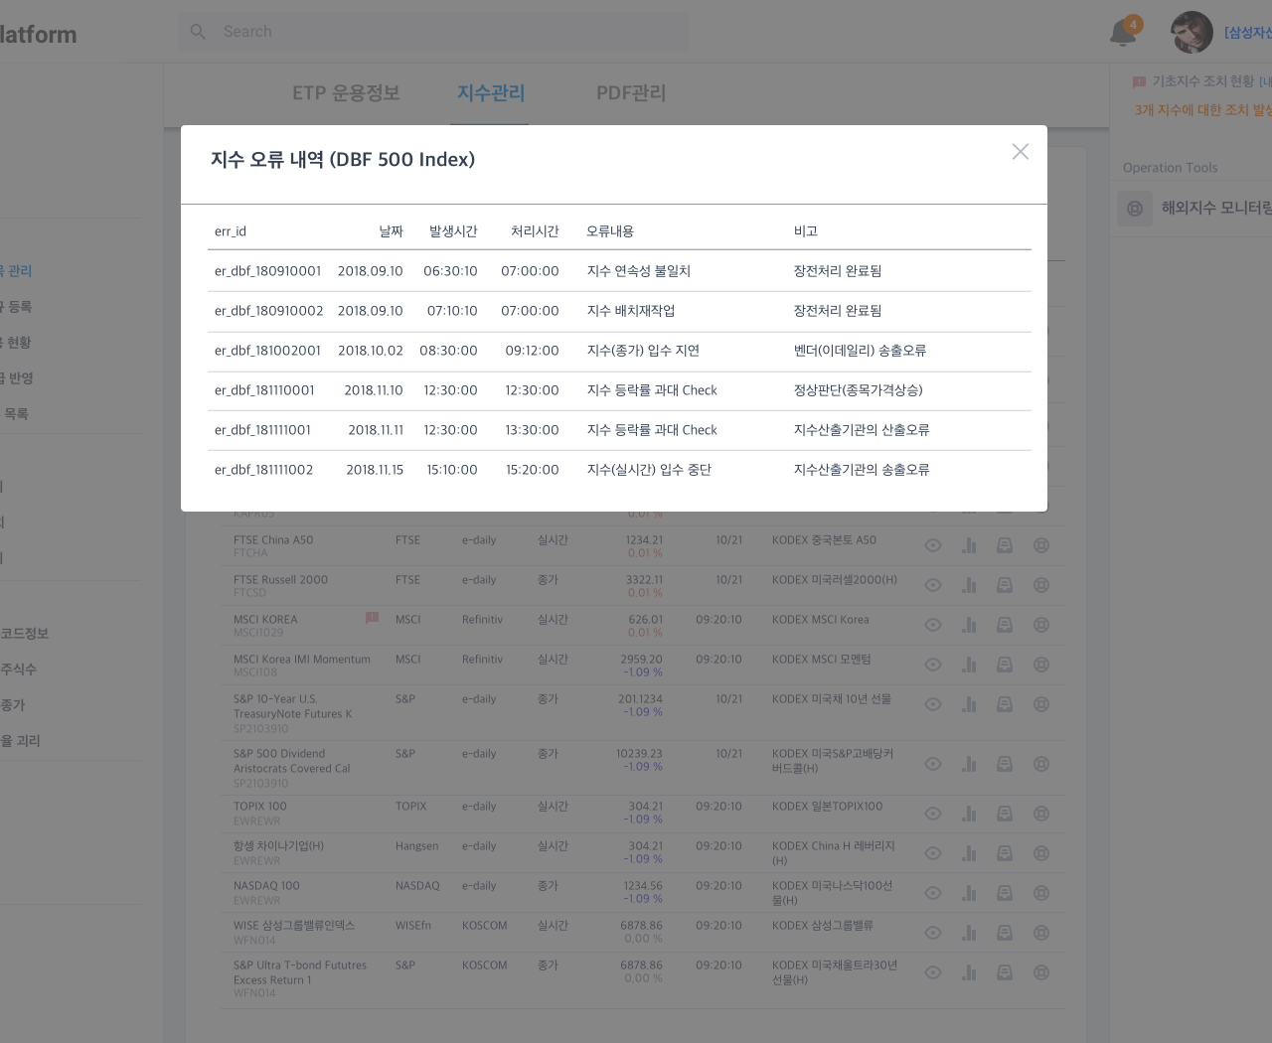
4.1.16 ETP 기초지수 오류내역 Popup
ETP_OP_07_04
기초지수의 오류내역 관리(최대 1년)
지수오류의 유형을 정의. 기초지수에 대한 모니터링을 통해 지수별 오류내용을 로깅
관리자(코스콤)가 해당 오류에 대한 코멘트를 남긴다.
1
2

Slide 46
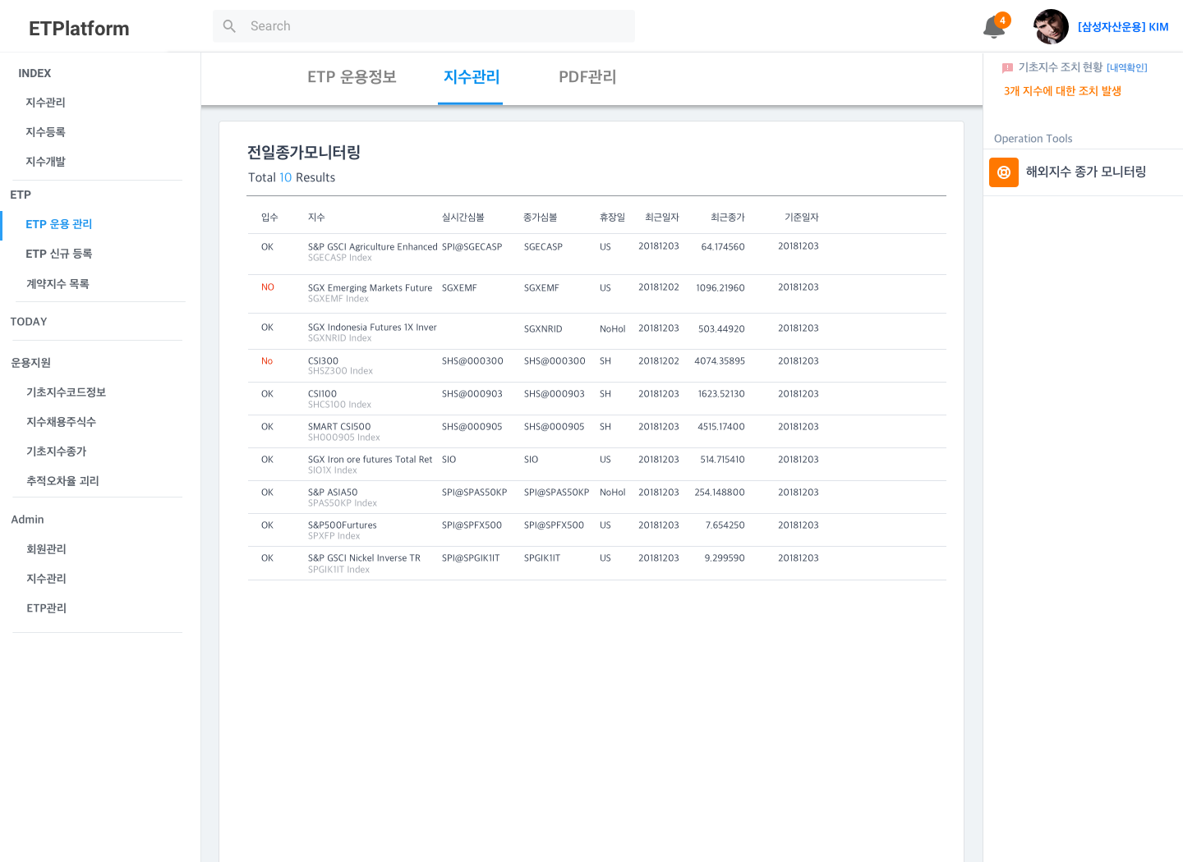
4.1.18 ETP 해외 기초지수 입수 모니터링
ETP_OP_08
해외지수 종가 입수 모니터링 화면이다
CHECK의 1499화면을 참고하여 내용을 구성한다.
아이콘을 클릭하면 종가모니터링을 종료하고 지수관리화면(ETP_OP_07)으로 이동
1
ETP_OP_07

Slide 47
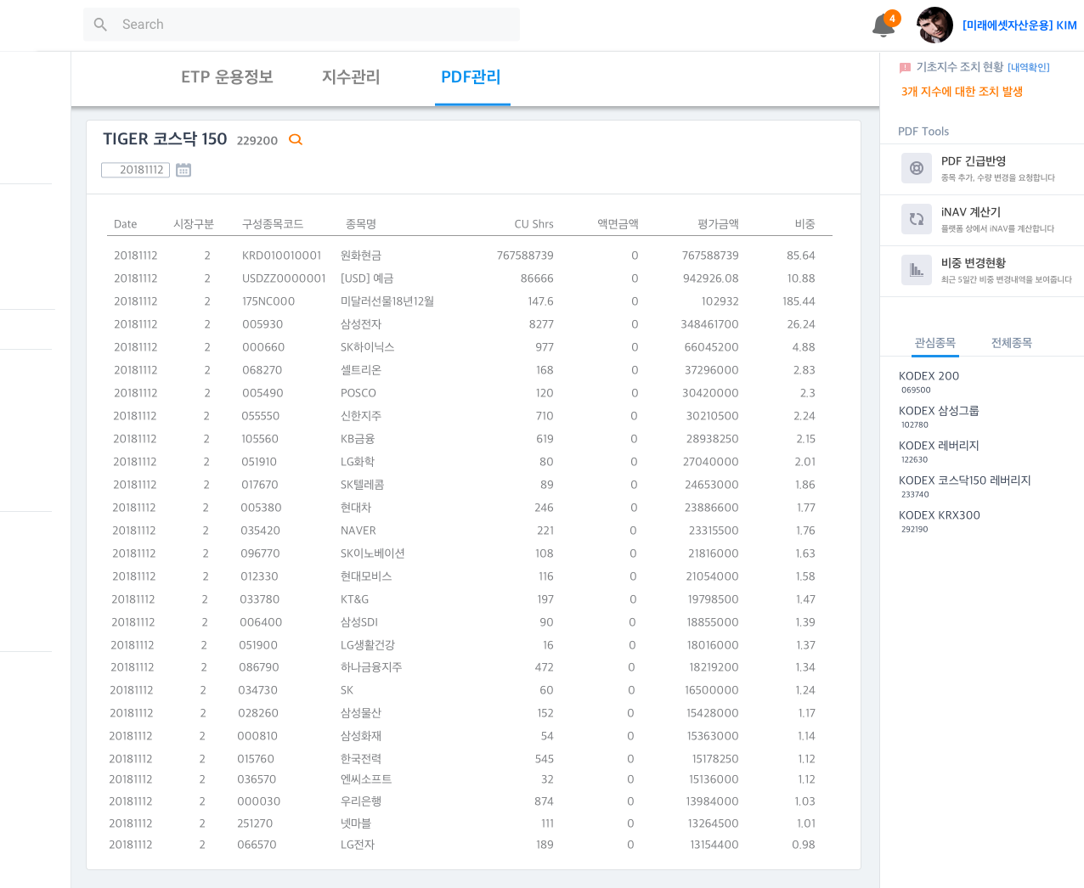
4.1.19 ETF PDF 정보조회
ETP_OP_09
PDF관리화면으로 ETF종목별 PDF를 조회하고, 발행사 소유의 종목에 대해 PDF 변경작업 및 Inav 산출현황을 확인할 수 있다
1
ETP_OP_10
검색어 입력을 통해 다른 종목을 선택할 수 있다
날짜를 지정한다
발행사소유 종목에 한해 활성화 되며, 버튼을 클릭시 PDF변경모드로 전환한다
발행사소유 종목에 한해 활성화 되며, 버튼을 클릭시 Inav계산기가 팝업된다
플랫폼 참여자 모두에게 공개된 정보이며, 최근 5거래일 간의 비중을 보여주는 화면으로 변환된다
종목을 클릭하면 해당 종목의 PDF내역을 보여준다
2
ETP_OP_11
3
ETP_OP_12
4
5
6

Slide 48
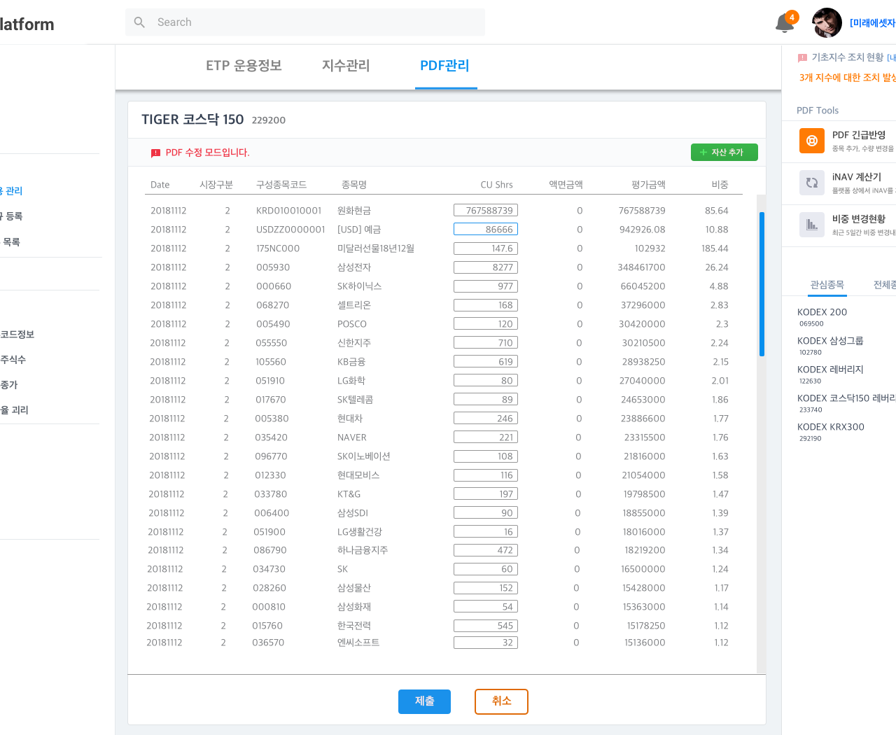
4.1.20 ETF PDF 변경
ETP_OP_10
7
ALERT메세지로 사용자에게 PDF수정화면에 진입하였음을 알린다
PDF내 새로운 자산을 추가하는 POPUP을 띄운다
수량을 정정한다
제출버튼을 누르면 변경된내역을 POPUP으로 띄우고 컨펌을 받는다
취소버튼을 누르면 확인팝업을 띄운다
해당아이콘을 누르면 취소버튼과 동일한 효과가 있다
그외 링크를 선택시 작업취소여부를 묻는 팝업을 띄운다
6
1
2
3
4
5

Slide 49
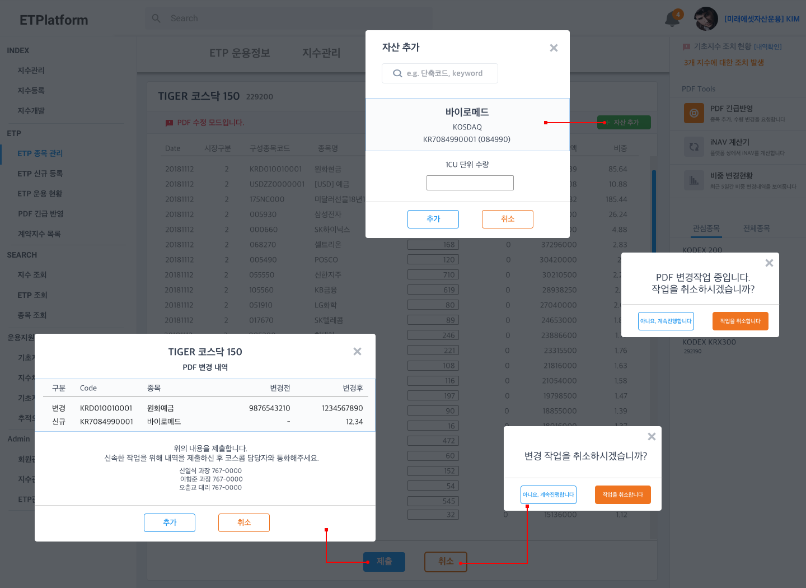
4.1.21 ETF PDF 변경 Popup
ETP_OP_10_1
신규자산을 추가하는 팝업. 단축코드 또는 키워드를 입력하면 종목이 뜨고, 해당종목의 단위수량을 입력한다
제출버튼을 누르면 변경작업 내역이 뜬다.
변경작업 취소버튼을 누르면 확인팝업이 뜬다
작업외의 링크/버튼을 클릭하면 작업취소여부를 묻는 팝업이 뜬다
1
4
2
3

Slide 50
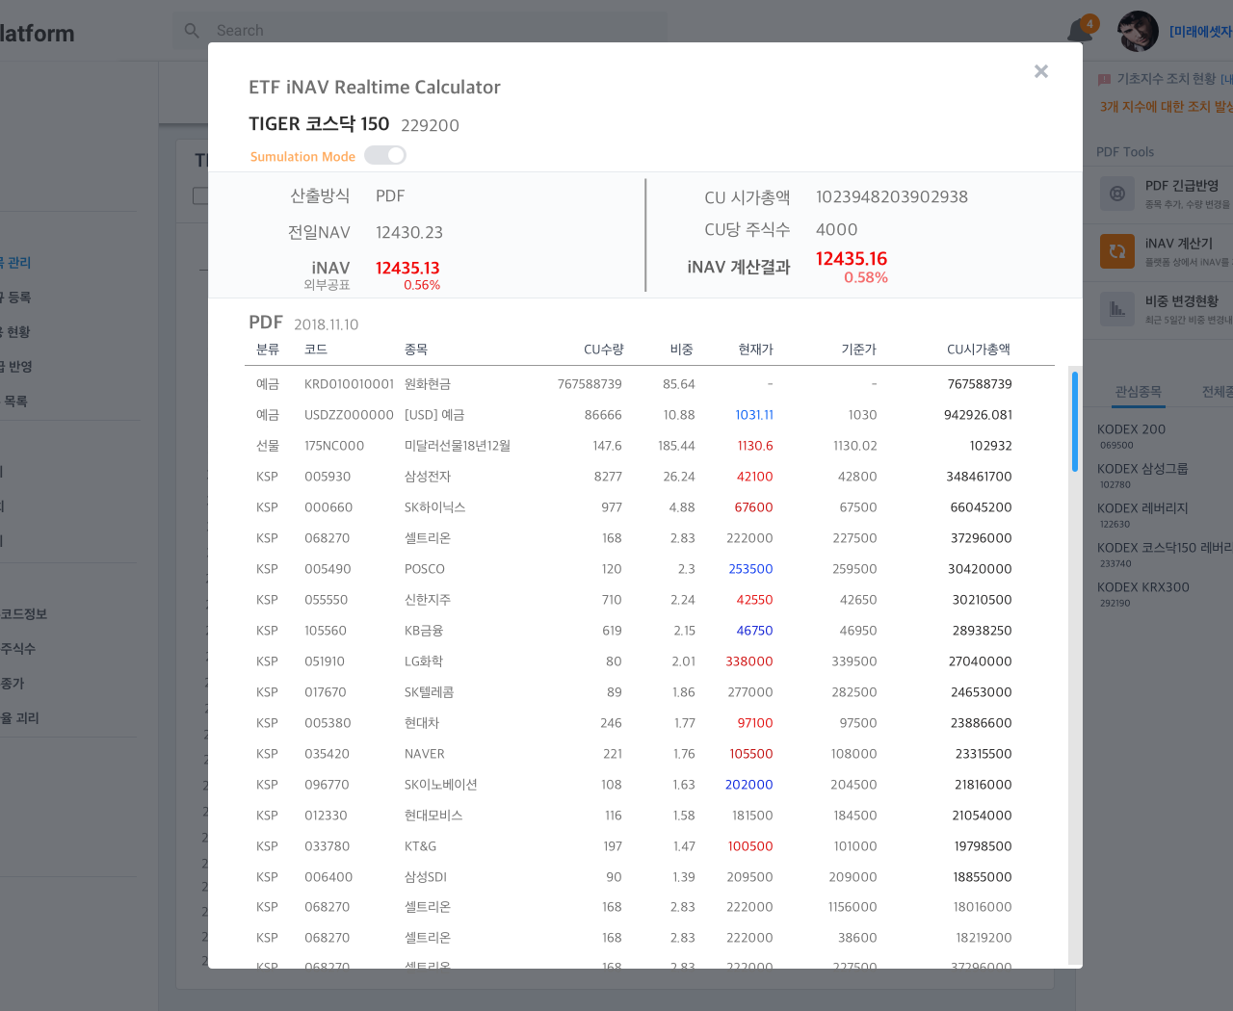
4.1.21 ETF PDF INAV 계산기
ETP_OP_11
ETP_OP_04_1과 동일한 Inav계산기이다
1

Slide 51
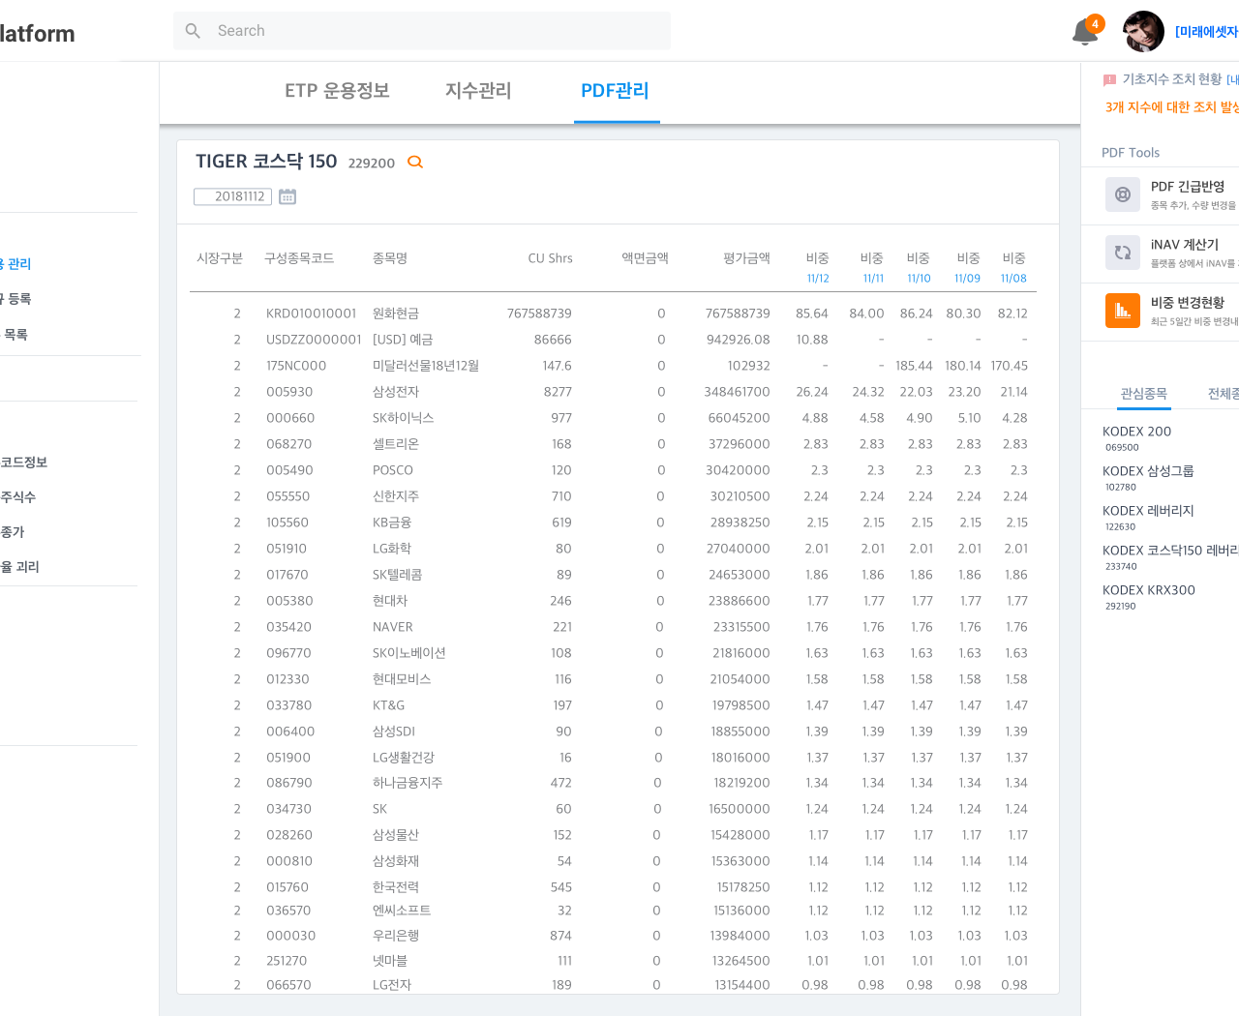
4.1.22 ETF PDF 비중변경현황
ETP_OP_12
최근 5거래일의 비중변경현황을 보여준다
아이콘을 클릭하면 PDF조회화면으로 이동한다
1
2
ETP_OP_09

Slide 52
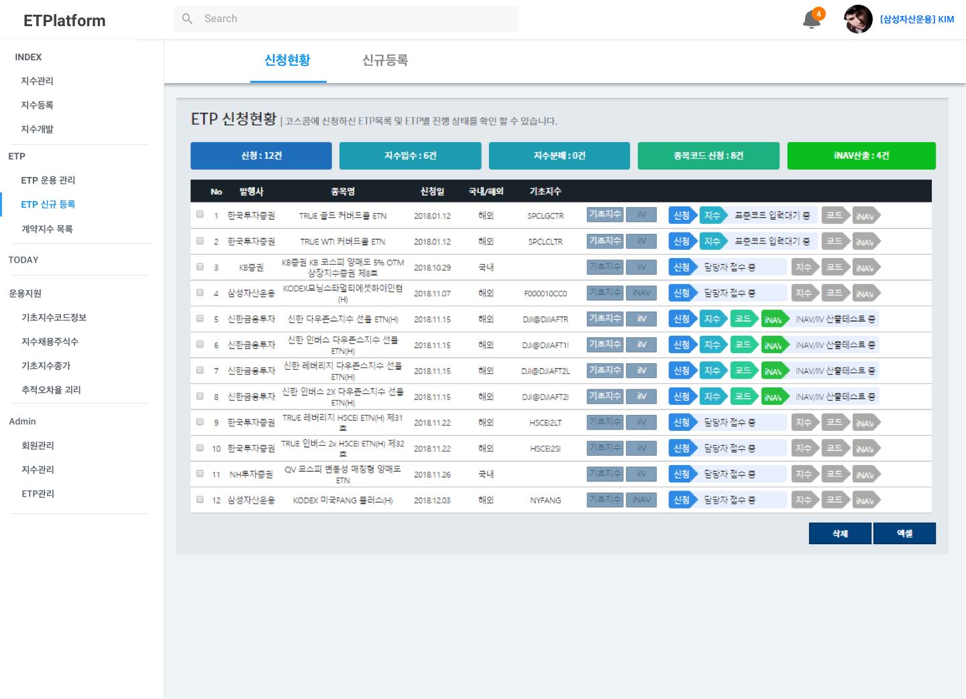
4.2.1 ETP 신청현황
ETP_REG_01
ETP상장관리플랫폼의 ETP신청현황을 플랫폼으로 이식한다
1

Slide 53
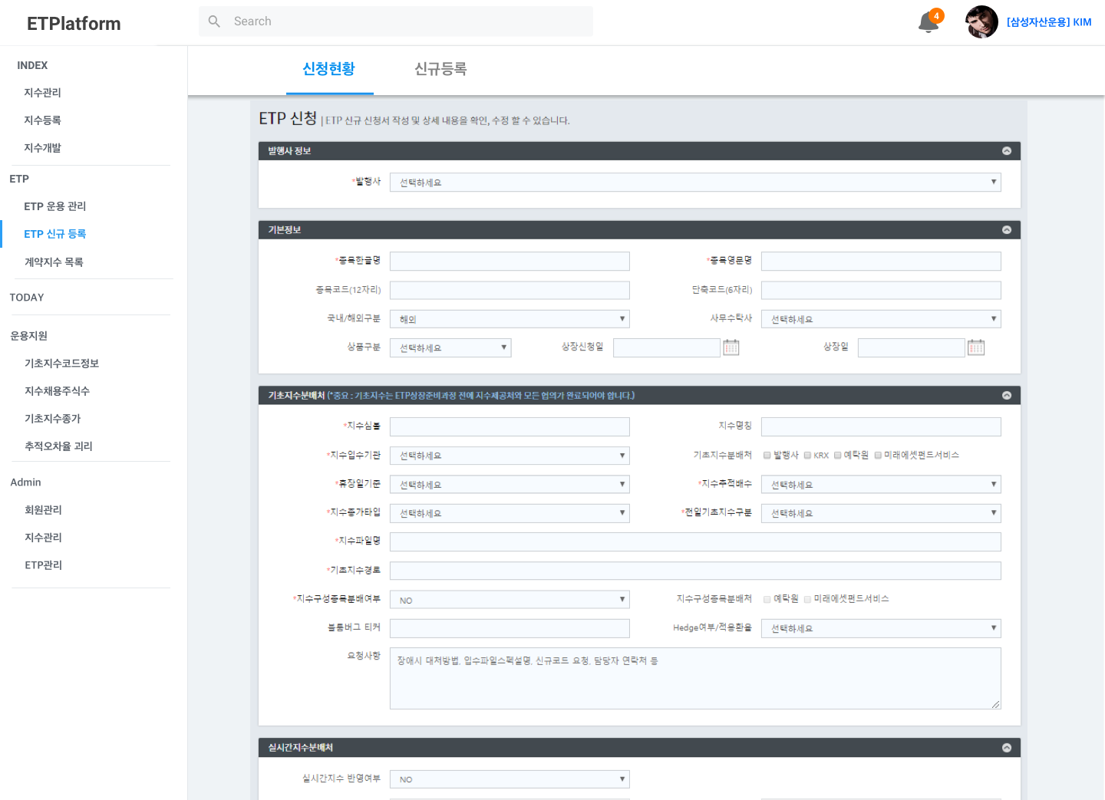
4.2.2 ETP 신규등록
ETP_REG_02
ETP상장관리플랫폼의 ETP신청탬플릿을 플랫폼으로 이식한다
1

